Slide 1
202X
薪 酬 管 理

Slide 2


引导案例：H公司的薪酬管理困境
H公司是国内一家大型民营企业，该公司虽然规模不小，企业也还不错，但由于该企业忙于开拓市场，一直未能重视人力资源管理体系的规范化建设。正是由于这样的原因，该公司缺乏有效的薪酬管理和激励机制，严重影响了其对员工的吸引、保留和激励能力，并对公司的成长与发展带来了不少问题。

Slide 3
引导案例：H公司的薪酬管理困境
问题一：该公司中下层员工的工资，主要按照其在公司中的管理层级和工作年限来进行支付，但这一标准却没有能够准确的反映员工的能力和对企业的贡献，员工之间的报酬缺乏可比性。所谓“不患寡而患不均”，那些能力强、对企业贡献大的员工，由于没有得到合理的回报而产生抱怨，工作积极性受到了较大的挫折。

Slide 4
引导案例：H公司的薪酬管理困境
问题二：该公司中高层经理的工资，主要是与公司的董事长（或总裁）通过协商来决定，但在协商过程中却缺乏统一的标准和依据。另一方面，由于公司的业绩和规模不断增长，在创业之初进入公司的经理，其所协商的工资水平大多低于后来进入公司的空降部队。如果不对这部分新的空降部队采取高薪，企业就无法有力地吸引人才；但如果给予其高薪，就在公司的创业者和空降部队之间形成了较大的工资差距，严重引发创业者的不满，并进一步加深了两者之间的隔阂。

Slide 5
引导案例：H公司的薪酬管理困境
问题三：该公司人力资源部最近组织了一项管理诊断。在问卷调查发现，薪酬分配在企业的所有管理要素中被员工评分最低，这在公司引起了极大的震动。员工对薪酬分配的抱怨进一步加剧，他们强烈要求对薪酬分配体系进行改革。
问题四：该公司一直以来主要依靠员工的工作自主性来推动工作的开展，而未将员工的报酬与其绩效考核结果挂钩。但随着公司的做大，那些业绩好的员工越来越多的产生不满，他们强烈要求根据业绩来支付报酬，并在不同业绩的员工之间充分拉开差距。

Slide 6
薪酬管理历年真题卷册二题型分值
 | 0705 | 0711 | 0805 | 0811 | 0905 | 0911 | 1005 | 1011 | 1105 | 1111
方案设计 /案例分析 |  | 20 |  |  |  |  | 20 |  | 20 | 20
计算 |  |  | 20 | 20 | 20 |  |  | 20
简答 | 13 |  |  |  |  | 15
合计 | 13 | 20 | 20 | 20 | 20 | 15 | 20 | 20 | 20 | 20

Slide 7
《薪酬管理》脉络图
薪酬管理
薪酬制度的设计
制定依据
制定程序
制度调整
工作岗位评价
评价的基本步骤
评价指标与标准
评价的方法与应用
人工成本核算
概念/构成/因素/意义
核算程序/确定方法
员工福利管理
福利总额预算计划
保险金和住房公积金核算

Slide 8
本章技能题分布区域
■
第一节 薪酬制度的设计0711案例分析题
第一单元 薪酬管理制度的制定依据0705简答题/1005分析题
第二单元 薪酬管理制度的制定程序
第三单元 工资资金制度的调整0911简答题/1111分析题
■
第二节 工作岗位评价
第一单元 工作岗位评价的基本步骤
第二单元 工作岗位评价指标与标准1011计算题/1105方案设计
第三单元 工作岗位评价方法与应用
■
第三节 人工成本核算
0805计算题；0811计算题；0905计算题
■
第四节 员工福利管理
第一单元 福利总额预算计划
第二单元 各类保险金和住房公积金核算

Slide 9
第一节薪酬制度的设计
第一单元 薪酬管理制度的制定依据
学习目标：
掌握薪酬的内涵，薪酬管理的基本内容，以及
制定企业薪酬管理制度的基本依据
学习内容：
[知识要求]
一、薪酬的内涵
二、薪酬的实质
三、影响员工薪酬水平的主要因素
四、薪酬管理
[能力要求]
制定企业薪酬管理制度的基本依据

Slide 10
知识要求
一、薪酬的内涵-X
（一）薪酬的概念
薪酬（compensation）定义为：泛指员工获得的一切形式的报酬。包括薪资、福利和保险等各种直接或间接的报酬。薪酬的基本形式：精神的与物质的；有形的与无形的；货币的与非货币的；内在的与外在的。
基本工资
直接形式
绩效工资
其他工资
货币形式
特殊津贴
其它补贴
薪酬
间接形式
社会保险
员工福利
非货币形式
表彰嘉奖
荣誉称号
奖章授勋

Slide 11
（二）薪酬要素的不同功能
工资：是保证“吃得饱的”；
奖金：是保证“干得好的”；
福利：是保证“跑不了的”。
可能的问题:
吃得太饱、干得不好、一走就了!

Slide 12
（三）马斯洛需求金字塔学说——
自我实现 培训/职业规划
自我满足 奖励/晋升/参与
归属需求 互助/团队/持股
安全需求 保险/福利
生存需求 薪资

Slide 13
（四）薪酬与激励机制
从一个物理学公式谈起——
E=mv²/2
E：动能——HR的产出
m：质量——HR状况
v：速度——员工队伍的状态
思考题——
员工队伍的状态与哪些因素有关？
企业愿景、薪酬、文化、培训、发展。

Slide 14
（五）提示 ——
员工动力之源乃在于理念、薪酬、
文化、成长等多方面的有机结合。
薪酬并非唯一的，也未必是最重要的，
但却是最敏感的。
怎么发工资比发多少更重要！

Slide 15
（六）薪资的概念
薪资（薪金、工资）
薪金（Salary）通常是以较长时间为单位计算员
工的劳动报酬，如月薪、年薪，国内常使用
“薪水”一词。
工资（Wages）通常以工时或完成产品的件数计
算员工应当获得的劳动报酬。如计时工资（小
时、日、周工资）或计件工资。

Slide 16
（七）与薪酬相关的其它概念
1 报酬（Reward）：员工完成任务后，所获得的一切有形
和无形的待遇。
2 收入（Earnings)：员工所获得的全部报酬，包括薪资、
奖金、津贴和加班费等项目的总和。
3 薪给（Pay）：薪给分为工资和薪金两种形式。
4 奖励（Incentives）：员工超额劳动报酬，如红利、佣
金、利润分享等。
5 福利（Benefits）：公司为每个员工提供的福利项目，如
带薪年假、各种保险等。
6 分配（Allocation）：社会在一定时期内对新创造出来的
产品或价值即国民收入的分配，包括初次分配，再分配

Slide 17
例题：
■
71、（）泛指员工获得的一切形式的报酬。
（A）薪酬 （B）给付 （C）收入 （D）分配
71、（）是指以较长的时问为单位计算员工的劳动报酬，国内常使用
“薪水”一词。
(A)薪酬 (B)工资 (C)薪资 (D)薪金
71、（）是指员工完成任务后，所获得的一切有形和无形的待遇。
(A)报酬 (B)奖励 (C)薪金 (D)工资
71、（）分为工资和薪金两种形式。P210
■
■
■
( A )收入
( B )奖励 ( C )薪金 ( D )薪给

Slide 18
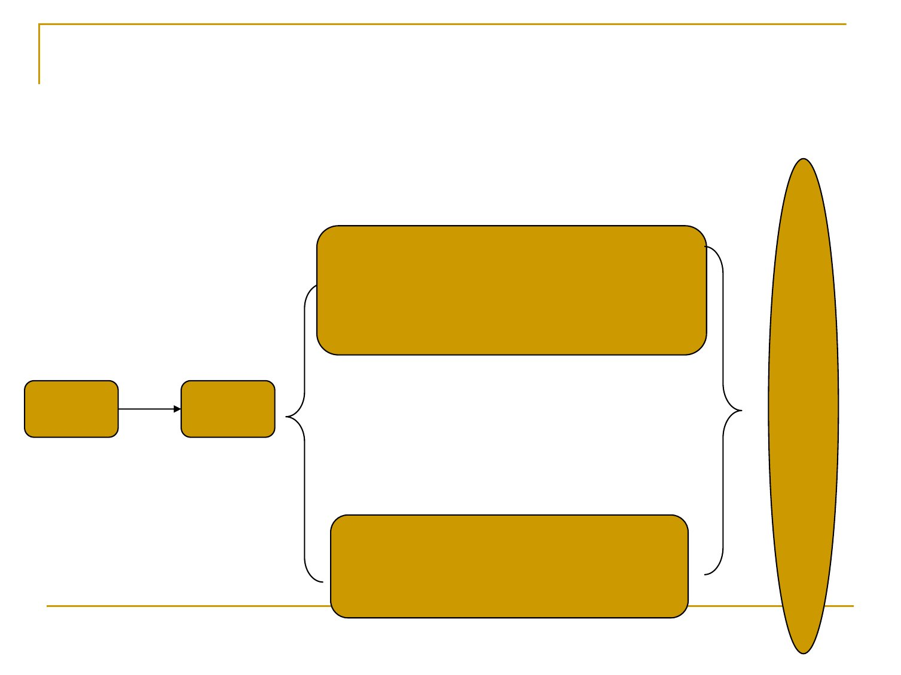
二、薪酬的实质-X
薪酬是组织对员工的贡献包括员工态度、行为
和业绩等所作出的各种回报。
外部回报（外部薪酬）
（工资、奖金、休假
包括直接薪酬和间接薪酬）
实
质
：
一
种
薪酬
回报
交
换
或
交
易
内部回报
（自身心理感受到的回报）
070572 0711117 0805116 0811116

Slide 19
薪酬
精神（内在的）
物质（外在的）
参
与
决
策
更
多
的
责
任
和
权
力
个
人
成
长
机
会
有
趣
的
工
作
满
意
的
分
工
工
作
自
由
组
织
活
动
多
样
化
直接报酬
间接报酬
非金钱报酬
加班费和津贴
利润分红
住房补贴
洗礼费等
基本工资
绩效奖金
股票期权
保险
《薪酬的构成》
* 明白其用处？
休息室健身房
有魅力的头衔
满意的办公设备
午餐、交通车
1、明白自己付出的回报，利于平衡
2、诱导员工
3、为公司出谋划策

Slide 20
例题：
■
72、外部薪酬包括直接薪酬和间接薪酬，间接薪酬又称（）。
（A）福利
（B）工资 （C）薪资（D）薪金
■ 117、外部薪酬包括直接薪酬和间接薪酬，直接薪酬包括( )。
(A)基本工资 (B)年薪 (C)激励薪酬 (D)红利 (E)绩效工资
■ 116、外部薪酬包括（ ）。
(A)基本工资 (B)绩效工资 (C)社会保险 (D)晋升机会 (E)额外津贴
■ 116、内部回报包括（
）。
( A )参与企业决策 ( B )更大的责任 ( C )更大工作空间
( D )免费工作餐 ( E )更有趣的工作

Slide 21

三、影响员工薪酬水平的主要因素-X
年龄与工龄
工作条件
综合素质与技能
个人因素
职务或岗位
劳动绩效
生活费用与物价水平
企业工资支付能力
地区和行业工资水平
劳动力市场供求状况
企业整体薪酬水平因素 产品的需求弹性
工会的力量
企业的薪酬策略
0705简答 070573 071172

Slide 22
简答题：13分
简述影响企业员工薪酬水平的主要因素。P211
■
73、影响员工个人薪酬水平的因素不包括（）。
（A）劳动绩效 （B）工会的力量 （C）工作条件 （D）
员工的技能
■ 72、影响企业整体薪酬水平的因素不包括( )。
(A)产品的需求弹性 (B)工会的力量
(C)企业的薪酬策略 (D)职务或岗位

Slide 23
四、薪酬管理-X
薪酬管理：
根据企业总体发展战略的要求，通过管理
制度的设计与完善，薪酬激励计划的编制与实
施，最大限度地发挥各种薪酬形式如工资、奖
金和福利的激励作用，为企业创造更大的价
值。

Slide 24
（一）企业员工薪酬管理的基本目标
１保证薪酬在劳动力市场上具有竞争性，吸引并留住优秀
人才；竞争性
２对各类人员的贡献给予充分肯定，使员工及时的得到相
应的回报；公平性
３合理控制企业人工成本，提高劳动生产率，增强企业产
品的竞争力；可控性
４通过薪酬激励制度的确立，将企业与员工长期、中短期
经济利益有机地结合在一起，促使公司与员工结成利益
关系的共同体，谋求员工与企业的共同发展。结合性

Slide 25
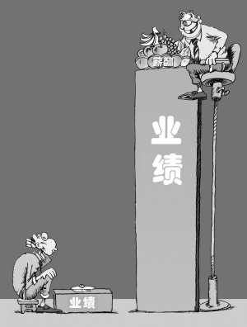
（二）企业薪酬管理的基本原则
基本原则：
1.对外具有竞争力；
2.对内具有公正性；
3.对员工具有激励性；
4.对成本具有控制性。
071173 080572

Slide 26
■
116、企业员工薪酬管理的基本目标包括（）。
（A）确立薪酬激励机制
（C）吸引并留住优秀人才
（B）保证内部公平
（D）保证外部公平
（E）合理控制企业人工成本
■ 73、适当拉开员工之间的薪酬差距体现了( )原则。
(A)对外具有竞争力 (B)对员工具有激励性
(C)对内具有公正性
(D)对成本具有控制性
■ 72、根据员工的实际贡献付薪，适当拉开薪酬差距体
现了企业薪酬管理的( )。
(A)对外具有竞争力原则
(C)对内具有公正性原则
(B)对员工具有激励性原则
(D)对成本具有控制性原则

Slide 27

（三）、薪酬管理的内容（重点内容）
１企业员工工资总额管理
２企业员工薪酬水平的控制
３企业内部薪酬制度设计与完善
４日常薪酬管理工作

Slide 28
1、企业员工工资总额管理（工资总额的计划与控制、
工资总额调整的计划和控制）
工资总额＝计时工资＋计件工资＋奖金＋津贴和补
贴＋加班加点工资＋特殊情况下支付的工资
方法：
➢确定合理的工资总额需要考虑的因素（企业支付能
力、员工生活费用、市场薪酬水平、现有薪酬状
况）。多选题
➢计算合理的工资总额（工资总额与销售额的方法推
算合理的工资总额；盈亏平衡点方法推算合理的工资
总额；工资总额占附加值比例的方法推算）多选题

Slide 29
2、薪酬水平的控制
是薪酬管理的重要内容
明确界定各类员工的薪酬水平，以实现劳动力与企业之间公平的价值交换
做法：
根据贡献大小决定回报的多少
根据劳动力市场的供求关系及社会消费水平及时调整

Slide 30
3、企业薪酬制度设计与完善—重点
是薪酬管理的一项重要任务，包括：
1、工资结构完善设计，即确定并调整不同员工薪酬项目的构成，以及各薪酬项目所占的比例。
2、工资等级标准设计，薪酬支付形式设计，即确定薪酬计算的基础
关键：选择与企业总体发展战略以及实际情况相适应的薪酬制度

Slide 31
4、日常薪酬管理工作－选择
内容：

Slide 32
五 企业薪酬制度设计的基本要求-X
7方面的基本要求：
（1）体现保障、激励和调节三大职能；
（2）体现劳动的三种形态：潜在、流动和凝固形态；
（3）体现岗位的差别：技能、责任、强度和条件（环
境）；
（4）建立劳动力市场的决定机制；
（5）合理确定薪资水平，处理好工资关系；
（6）确立科学合理的薪酬结构，对人工成本进行有效的
控制；
（7）构建相应的支持系统（用工、绩效、晋升、培训）

Slide 33
六 衡量薪酬制度的三项标准-X
三项标准：
（１）员工认同度，体现
多数（90％）的原则
（２）员工的感知度，明
确简化的原则
（３）员工的满足度，等
价交换、及时支付的原
则

Slide 34
117、日常薪酬管理工作具体包括（ ）。
(A)开展薪酬的市场调查
(B)制定年度员工薪酬激励计划
(C)调查各类员工的薪酬状况
(D)对员工的薪酬进行必要调整
(E)对报告期内人工成本进行核算
72、计算工资总额的方法不包括（ ）。
■
■
( A )盈亏平衡点法
( C )工资总额与销售额
( B )工资总额占附加值比例
( D )工资总额占利润值比例
117、设计薪酬制度时，要构建相应的支持系统，如（
p214
( A )绩效考核系统
( B )用工系统
( C )技能开发系统
( D )培训系统
( E )晋升调配系统
）。
■

Slide 35
能力要求：制定薪酬管理制度的基本依据
1.薪酬调查（了解外部市场薪酬水平）
2.岗位分析与评价（岗位评价建立在岗位分析基础上）
3.明确掌握企业劳动力供给与需求关系（企业所需人才的市场供给
状况）
4.明确掌握竞争对手的人工成本状况
5.明确企业总体发展战略规划的目标和要求（企业战略目标、实
现目标应具备的条件、计划和措施、需要的核心竞争力、如何激励员工实现
战略）
6.明确企业的使命、价值观和经营理念（价值观和经营理念与薪酬
策略匹配）
7.掌握企业财力状况（财力状况＋企业战略＋企业价值观）
8.掌握企业生产经营特点和员工特点（劳动密集和知识密集的区
别）

Slide 36
第二单元 薪酬管理制度的制定程序
学习目标：
通过学习掌握企业起草各种薪酬管理制度的基本程序
和方法。
学习内容：
[知识要求]
一、最低工资
二、最长工作时间
[能力要求]
一、单项工资管理制度制定的基本程序
二、常用工资管理制度制定的基本程序

Slide 37
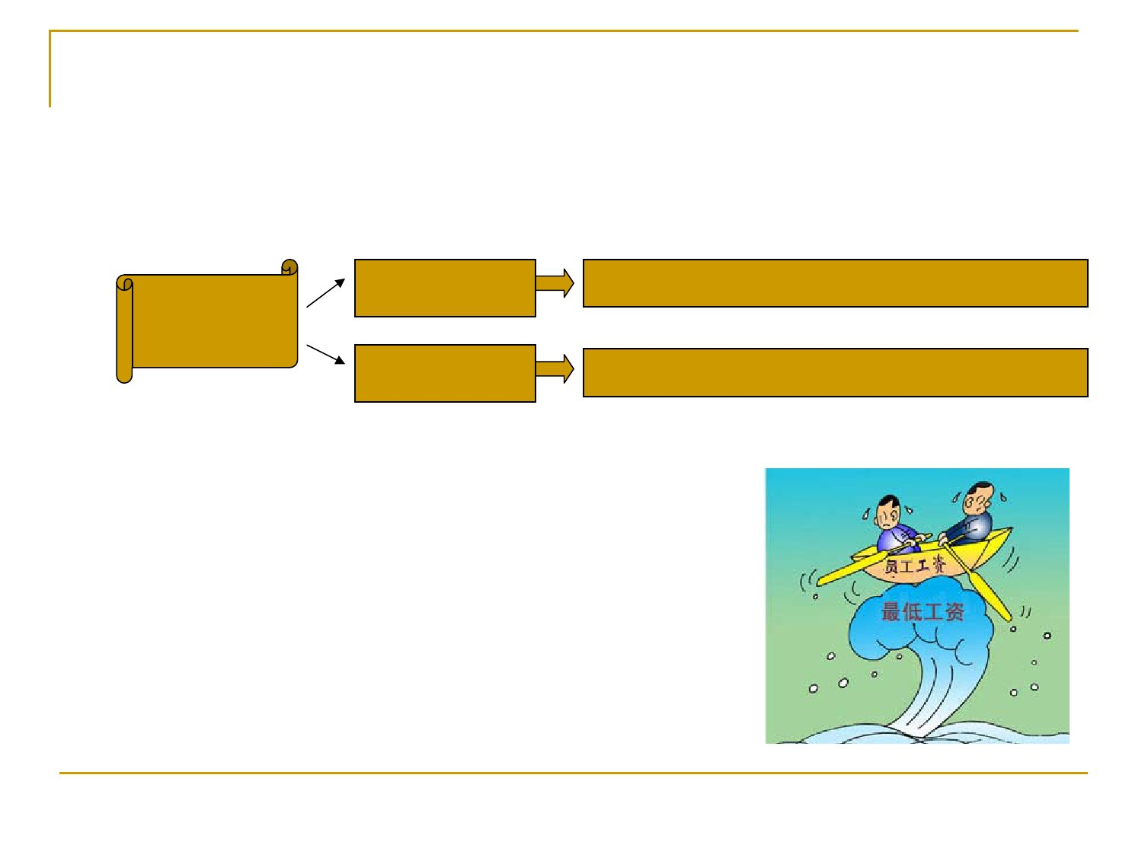
制定薪酬制度必须遵循国家地方等相
关法律法规
薪酬
最低工资和经济补偿
最长工时、超时工资支付、社会保险等
法律法规
■ 最低工资
福利
确定和调整最低工资标准的参考因素：5方面
■ 最长劳动时间
每天8小时，每周40小时。
150%-200%-300%
0705119 070577 070574 071174 080573
0811简答题

Slide 38
知识要求： 薪酬福利的有关法规
一、最低工资-X
确定和调整最低工资标准应综合参考下列因素：
（1）劳动者本人及平均赡养人口的最低生活费用；
（2）社会平均工资水平；
（3）劳动生产率增长率；
（4）劳动就业实际状况；
（5）地区之间经济发展水平的差异。

Slide 39
二、最长工作时间-X：
1、在《劳动法》中，每日工作时间不超过8小时，平
均每周工作时间不超过40小时的工时制度。
2、一旦超过最长工作时间，用人单位参照的支付标
准：
(1)安排劳动者延长工作时间的，支付不低于工资的
150％的工资报酬；
(2)休息日安排劳动者工作又不能安排补休的，支付
不低于工资的200％的工资报酬；
(3)法定休假日安排劳动者工作的，支付不低于工资
的300％的工资报酬。

Slide 40
例题：计算题
某员工月度标准工资为2400
元，5月份的加班为：五一劳动节
期间加班一天半，休息日加班一
天，其他时间加班两天。那么，
如果不考虑个人所得税和各项保
险，其5月份实发工资是多少？

Slide 41
参考答案：
《关于职工全年月平均工作时间和工资折算问题的通知》
（劳社部发〔2008〕3号）明确规定，“职工全年月平均工作天数和工作时间分别
调整为20.92天和167.4小时，职工的日工资和小时工资按此进行折算”。具体
计算方式如下：
年工作日：365天/年－104天/年（休息日）－11天/年（法定假日）＝250天/年。
季工作日:250天÷4季=62.5天/季
月工作日：250天/年÷12月=20.83天。
工作小时数的计算:以月、季、年的工作日乘以每日的8小时
5月份的实发工资为：
日工资：2400元÷20.83天＝115.21元
加班工资：（法定假日）115.21元×1.5天×3倍＋
（休息日）115.21元×1天×2倍＋
（工作日）115.21元×2天×1.5倍＝518.44元＋230.42元＋345.63元＝1094.49
元
总工资（实发）：2400元＋1094.49＝3494.49元

Slide 42
119、确定和调整最低工资标准应考虑的因素包括（）。
（A）员工的个人意愿
（B）社会平均工资水平
（C）员工家属的意愿
（D）劳动就业实际情况
（E）管理人员的意愿
77、延长工作时间是指超过（）长度的工作时间。（P303）
■
■
（A）定额工时
（C）实耗工时
（B）实作工时
（D）标准工时
■
74、安排劳动者延长工作时间的，支付不低于工资的（）的报酬。
（A）150%
（C）300%
（B）200%
（D）400%
■
74、五一期间小李在公司加班，公司应支付给小李工资( )的报酬。
(A)150％ (B)200％ (C)300％ (D)400％
■
73、法定休假日安排劳动者工作的，支付的工资报酬不低于标准工资的(
(A)100％ (B)150％
(C)200％ (D)300%
)。

Slide 43
一、简答题（本题共2题，每小题
10分，共20分）
■
2、劳动法对确定和调整最低工资标准应考
虑的因素做了哪些原则性的规定？（10分）
■
P216（第五章）

Slide 44
能力要求：一、单项工资管理制度制定的基本
程序-Y
1、准确标明制度的名称。
如：工资总额计划与控制制度、工资构成制度、奖金
制度、劳动分红制度、长期激励制度等。
2、明确界定单项工资制度的作用对象和范围
3、明确薪酬支付与计算标准。
4、涵盖该项薪酬管理的所有工作内容。
如：支付原则、等级划分、过渡办法等。

Slide 45
二、常用工资管理制度制定的基本程序-Y
（一）岗位工资或能力工资的制定程序
（二）奖金制度的制定程序

Slide 46
（一）岗位工资或能力工资的制定程序
1.根据员工工资结构中岗位工资或能力工资所占比例，根据工资总额，确
定岗位工资总额或能力工资总额；确定工资总额
2.根据企业战略等确定岗位工资或能力工资的分配原则；
3.岗位分析与评价或对员工进行能力评价；
4.根据岗位（能力）评价结果确定工资等级数量以及划分等级；制定分配
原则,进行岗位评价,确定工资等级.
5.工资调查与结果分析；进行薪酬调查
6.了解企业财务支付能力；了解财务支付
7.根据企业工资政策策略确定各工资等级的等中点，即确定每个工资等级
在所有工资标准的中点所对应的标准；设定等中
8.确定每个工资等级之间的工资差距；确定等级差距
9.确定每个工资等级的工资幅度，即每个工资等级对应多个工资标准，工
资幅度是指各等级之间的重叠部分大小；
10.确定工资等级之间的重叠部分大小 ；确定幅度重叠部分
11.确定具体计算办法。进行具体计算

Slide 47
（二）奖金的制定程序
1.按照企业经营计划的实际完成情况确定奖金总额
2.根据企业战略、企业文化等确定奖金分配原则
3.确定奖金发放对象及范围
4.确定个人奖金计算办法

Slide 48
第三单元 工资奖金制度的调整
改变薪资制度对于任何规模的企业来说，都是一件危险而
困难的工作
学习目标：
通过学习掌握企业工资奖金调整的基本方式，以及调整
方案的设计方法。
学习内容：
[知识要求]
企业工资奖金调整的几种方式
[能力要求]
一、工资奖金调整方案的设计方法
二、工资奖金调整方案的应用实例

Slide 49
知识要求：工资奖金调整的方式
1、奖励性调整
主要方式：依功行赏，
个人奖金＝企业奖金总额×个人应得的奖金系数
2、生活指数调整
避免因通货膨胀而导致实际收入的减少，但可能减员。
3、工龄工资调整
4、特殊调整
针对稀缺岗位的特殊政策。

Slide 50
能力要求：一、工资奖金调整方案的设计
方法-X
1、根据员工定级、入级规定，根据岗位评价结果或能力评价结果或绩效考
核结果给员工入级；
2、按照新的工资奖金方案确定每个员工的岗位工资、能力工资、奖金；
3、如果出现某员工薪酬等级降低，原来的工资水平高于调整后的工资方
案，根据过渡办法中的有关规定，一般是本着维持工资水平不下降的原
则，维持原有的工资水平，但薪酬等级按照调整后的定；
4、如果出现员工薪酬等级没有降低，但调整后的薪酬水平比原有的低，则
应分析原因，以便重新调整方案。
5、汇集测算中出现的问题，供上级参考，以便对调整方案进行完善。
二、工资奖金调整方案的应用实例 见书P 219

Slide 51
案例分析题：历年真题0711
A煤矿是有200余人的年产120万顿原煤的中型煤矿，2006年上级主管部门特拨下15万元奖金，奖励该矿在安全生产中做出贡献的广大员工。
在这15万元奖金分配过程中，该矿矿长召集下属五位副矿长和工资科长、财务科长、人事科长和相关科室的领导开了一个“分配安全奖金”的会议。这些高层管理者认为，工人只需保证自身安全；而主管不但要保证自身安全还要负责一个班级、区、队或一个矿的安全工作；尤其是矿领导，不但要负经济责任，还要负法律责任。因此会议决定将奖金根据责任大小分为五个档次，矿长3000元，副矿长2500元，科长800元，一般管理人员500元，工人一律50元，奖金刚好发完。
奖金下发后全矿显得风平浪静，但几天后矿里的安全事故就接连发生。当矿长亲自带领工作组到各工队追查事故起因时，矿工们说：“我们拿的安全奖金少，没那份安全责任，干部拿的奖金多，让他们干吧！”还有一些工人说：“老子受伤，就是为了不让当官的拿安全奖。”
请结合本案例回答下列问题：
（1）请剖析A煤矿的奖金分配方案，并说明它产生负激励作用的原因。
(6分)
（2）本次奖金分配方案的设计应重点考虑哪些因素？(10分)
（3）如你是该矿负责人会如何分配这批奖金？并说明理(4分)

Slide 52
评分标准：
（1）A媒矿的奖金分配方案产生负激励作用的原因：
①安全奖金的分配按行政级走，得不到广大基层矿工的认同。 （2分）
②对同一行政级别的员工搞平均主义，对内缺乏公平性。 （2分）
③A媒矿的员工人数多，基数大，每个人能得到的奖金不多，尤其是基层矿工，每个人才50元，员工对激励的感受度弱，很难起到激励作用。 （2分）
（2）本次奖金分配方案的设计应考虑的因素：安全责任。
①区分负有直接安全责任和负有间接安全责任的员工。（2分）
②区分安全意识淡薄和安全责任意识强的员工。 （2分）
③借此完善安全责任制。 （2分）
分配方式
①不同分配方式的激励力度不同。 （2分）
②不同分配方式激励持续的时间不同。 （2分）
（3）奖金分配方案：A煤矿员工人数多，基数大，如果将15万元分发下去，每个员工得到的金额很少，起不到激励的作用，因此建议采取团队激励的方式分配奖金，如建设员工俱乐部。这种激励方式的优点如下：使员工能更好地度过业余时间；通过俱乐部进一步宣传安全生产的知识；为企业员工的沟通提供新的平台；激励力度大；激励持续时间长久。(考生作答的其他分配方式，只要有理有据应酌情给分，最高不超过4分)

Slide 53
本节课堂练习：单项选择题
1．薪酬水平一般的企业应注意市场薪酬的（ ）
A、25％点处 B、50％点处 C、75％点处 D、90％点处
2．为了保持企业产品的市场竞争力，应进行成本与收益的比较，通过
了解（ ）的人工成本状况，决定本企业的薪酬水平。
A、统计年鉴 B、国家机关 C、外资企业 D、竞争对手
■
■
■
3．
4．劳动者在法定工作时间内提供了正常劳动的情况下，其所在企业应
支付的最低劳动报酬叫做（ ）。
■
A、最低工资率
B、最低工资
C、最低工资数额 D、最低工资制度

Slide 54
0905卷册一真题练习(共10分单选6题、多选4题)
单项选择题(71-76)
7l、薪酬的非货币形式不包括（ ）
(A)员工福利 (B)表彰嘉奖
(C)荣誉称号 (D)奖章授予
72、薪酬水平低的企业应关注的市场的薪酬点位为( )
(A)25％ (B)50％ (C)75％ (D)90％
73、( )的目的是为了使员工避免因通货膨胀而导致实际收入的减少
(A)特殊调整 (B)生活指数调整
(C)奖励性调整 (D)工龄工资调整

Slide 55
多项选择题(116-119)
116、影响企业整体薪酬水平的因素包括( )。
(A)劳动绩效 (B)劳动力市场供求状况
(C)企业的薪酬策略 (D)生活费用与物价水平
(E)企业工资支付能力
117、在薪酬方面，国家的主要政策法规有( )。
(A)最低工资 (B)最长工作时问
(C)经济补偿金 (D)超时工资支付
(E)企业代缴的各类保险

Slide 56
第二节
工作岗位评价
第一单元 工作岗位评价的基本步骤
学习目标：
通过学习掌握工作岗位评价的原理和基本步骤。
学习内容：
[知识要求]
一、工作岗位评价的基本理论
二、工作岗位评价的信息来源
三、工作岗位评价与薪酬等级的关系
[能力要求]
工作岗位评价的主要步骤

Slide 57
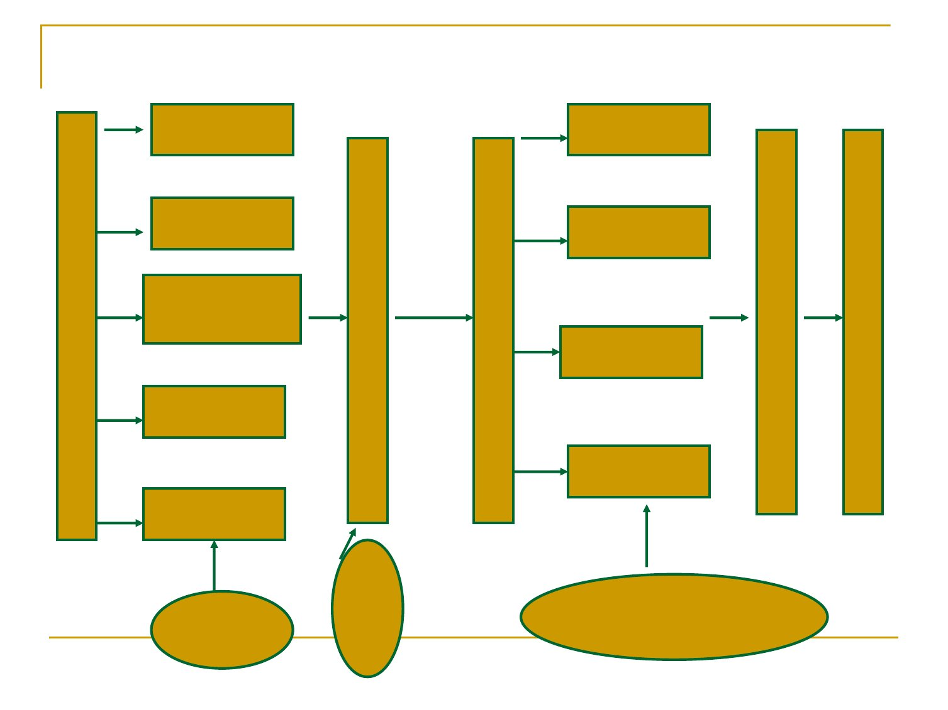
岗位评价与薪酬等级
观察法
岗位排列法
岗
面谈法
工作日写实法
典型事例法
成
立
岗
位
评
价
小
组
选
择
岗
位
评
价
方
法
位
是
否
分
系
列
分
等
级
分类法
因素比较法
评分法
划
分
薪
酬
等
级
进
行
岗
位
分
析
问卷调查法
小
组
各方法的工作流程
优缺点、适用企业
方法概述
职
责

Slide 58
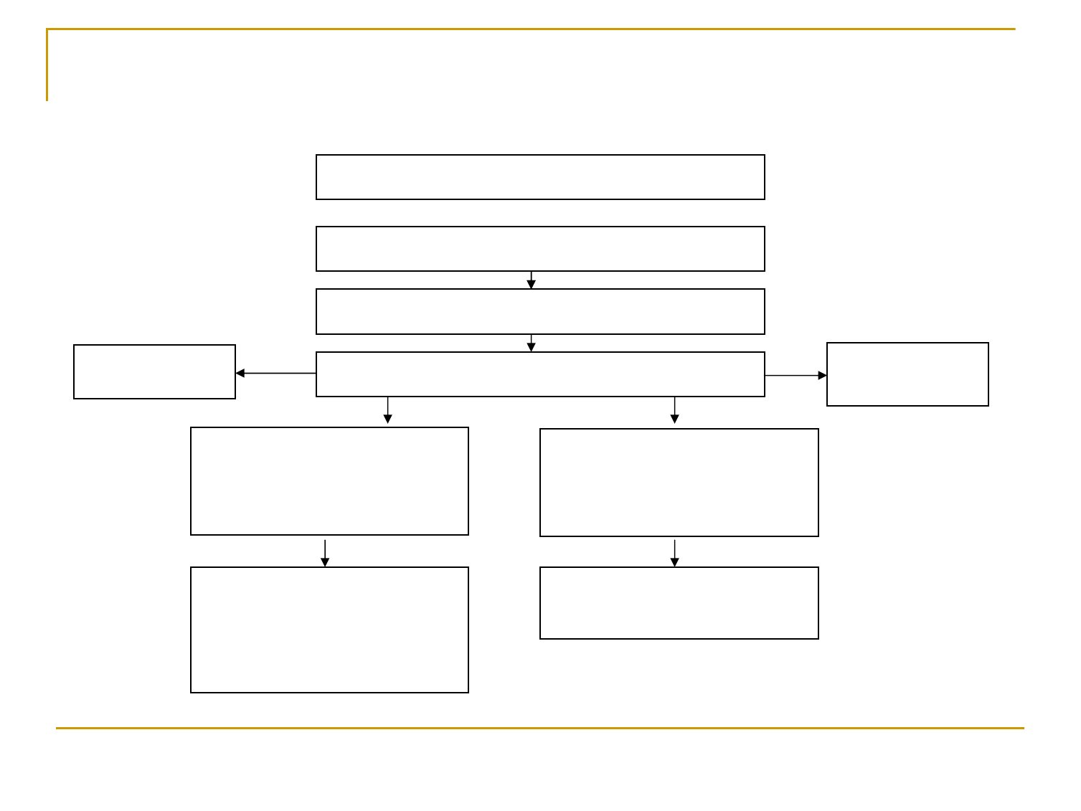
工作岗位评价与薪酬管理
公司实施战略任务、目标
设定组织结构确定部门任务目标
岗位设定与职务分析
员工招聘
工作岗位评价
评价出每个岗位的价
值、确定岗位等级
制定薪资方案
建立工资等级制度，
制定相应的工资福利
职务说明书
工作目标
设定年度工作
要实现的目标
绩效考核
员工培训

Slide 59
知识要求：一、工作岗位评价的基本理论-X
在工作岗位分析的基础上，按照预定的衡
量标准，对岗位工作任务的简繁难易程度、责
任权限大小，所需的资格条件以及劳动环境等
方面所进行的测量、评定。

Slide 60
（一）工作岗位评价的特点
1工作岗位评价的中心是客观存在的“事”和“物”
，而不是现有的人员。 对事不对人
2工作岗位评价是对企事业单位各类岗位的相对价
值进行衡量的过程。相对衡量
3工作岗位评价是对同类不同层级岗位的相对价值
衡量评比的过程，工作岗位评价的最后结果，不
断为岗位的分类分级提供了前提，也为企事业单
位构建具有公平公正性的薪资制度奠定了基础。
同类不同级评价

Slide 61

（二）原则
（1）对岗不对人；
（2）参与原则；
（3）结果公开。

Slide 62
（三）工作岗位价值评估的基本功能
1 为实现薪酬管理的内部公平公正提供依据。
2 对岗位工作任务的简繁难以程度，责任权限大小，所需
要的资格条件等因素，在定性分析的基础上进行定量测
评，从而以量化竖直表现出工作岗位的综合特征。定性
到定量提供依据
3 由于对性质相同相近的岗位，制定了统一的测量、评定
标准，从而使单位各个岗位之间，能够在客观衡量自身
价值量的基础上进行横向纵向比较，并具体说明其在企
业单位中所处的地位和作用。
4 系统全面地工作岗位评价制度为企事业单位归级列等奠
定了基础。为岗位归级提供依据

Slide 63
二、工作岗位评价的信息来源-Y
1 直接的信息来源
直接通过组织现场岗位
调查，采集有关数据
资料。
优点：所获得的岗位信
息，真实可靠、详细
全面
缺点：需要投入大量人
力、物力和时间。
2 间接的信息来源
通过现有的人力资源管理文
件，如工作说明书、岗位规范
（岗位价值评估信息的主要来
源）、规章制度等，对岗位进
行评估。
优点：节省时间、节约费用
缺点：所获取的信息过于笼统、
简单，有可能影响工作岗位价
值评估的质量。

Slide 64
三、工作岗位评价与薪酬等级的关系-Y
（薪酬结构线：解决岗位相对价值的转换问题）
1、可以是线性的
曲线A比B岗位之间薪酬差距大，激励作用
强。
2、也可以是非线性的。
曲线M反映岗位等级低的薪酬增长速度慢于
岗位等级高的，

Slide 65
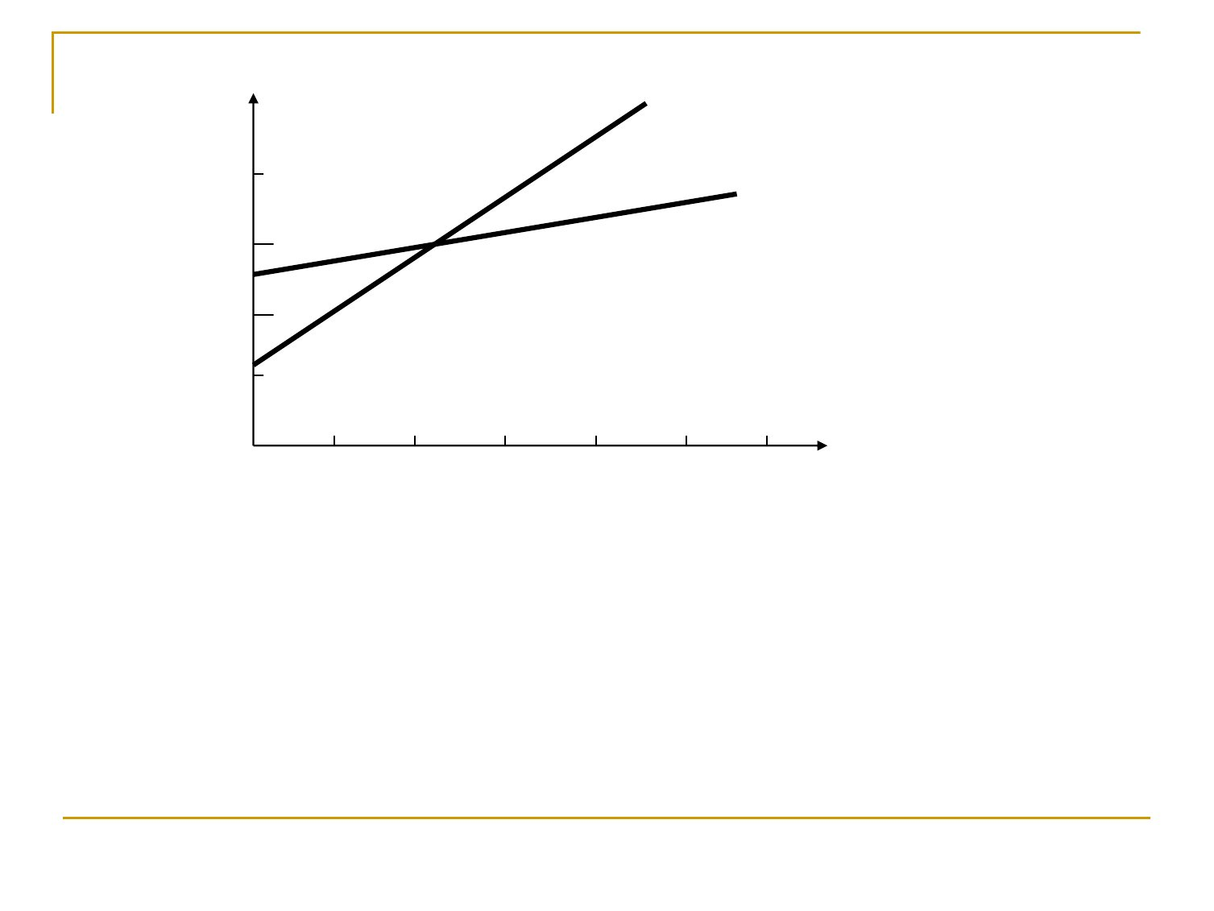
a
薪酬
b
岗位评价等级
图中A和B两条工资结构线是单一的直线，说明采用这两种结构线的企业
中所有工作都是按某个同一的原则定薪的，工资值是严格正比于工资的相对
价值的。
A线较陡直，斜率较大，反映采用A种工资结构线的企业偏向于拉大不同
业绩员工的收入差距；B线较平缓，斜率较小，反映采用B种工资结构线的企
业偏向于照顾大多数，不喜欢收入差距悬殊。

Slide 66
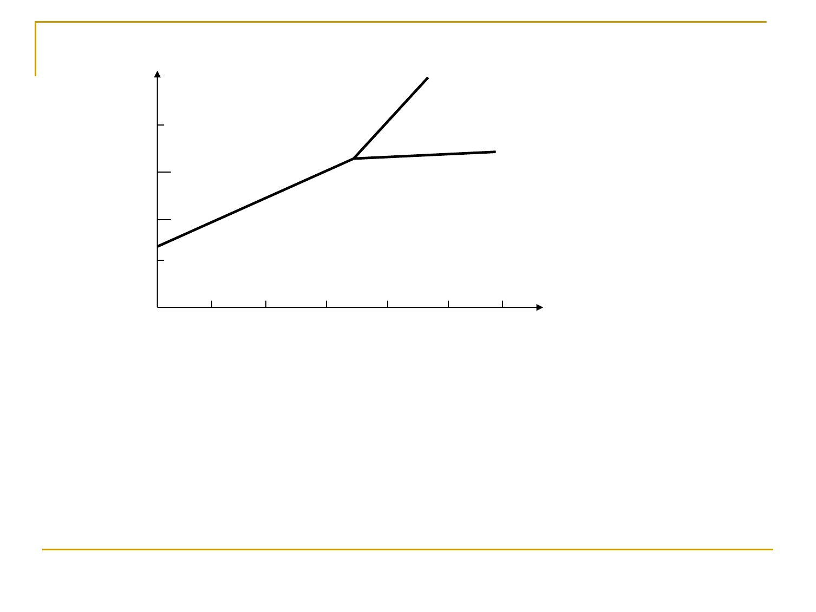
a
薪酬
b
岗位评价等级
A线和B线是两条折线，A线后段斜率增大，B线后段斜率减
小。采用A线的企业可能是基于某一职级以上的员工为公司的骨
干，对企业经营成败影响较大，是企业最宝贵的人力资源，故给
予高薪以示奖励；采用B线的企业可能是为了平息某一职级以下
员工的抱怨，因而降低该职级以上员工的薪水。

Slide 67
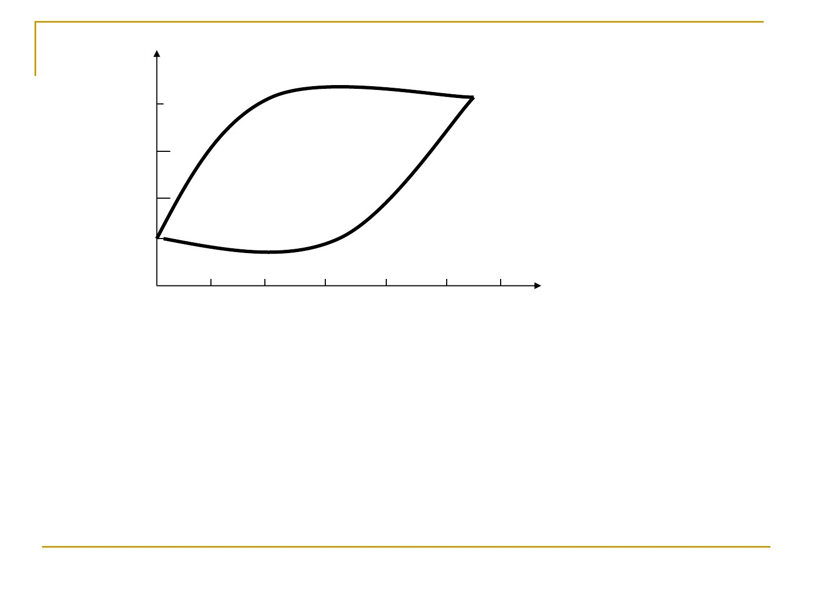
薪酬
a
b
岗位评价等级
A和B表示，工作的相对价值与付给该工作的工资值并不是
按照相同的比率增长的。
采用A线的企业，职级较低的员工工资的增长速度较快，职
级较高的员工工资增长速度较为缓和，反映了对职级较低的员
工主要是靠工资进行激励，而对职级较高的员工，则主要用工
资之外的其他方式对他们进行激励。

Slide 68
■
118、工作岗位评价的信息来源包括（ ）。
( A )数据采集
( B )现场调查
( C )规章制度
( D )岗位规范
( E )工作说明书
■ 75、岗位评价结果的形式多种多样，但最值得关注的
是（）。p224
（A）岗位与薪酬的对应关系 （B）岗位等级的高低
（C）岗位与绩效的对应关系 （D）岗位与职务的相
关度

Slide 69

0705117
117、岗位评价与薪酬的比
例关系如右图所示，其中曲
线A与曲线B的关系为（）
（A）A比B的岗位之间薪酬差
距大
（B）B的激励作用小
■
B
（C）A比B的岗位之间薪酬差
距小
薪酬
A
（D）A的激励作用小
（E）无法确定
岗位评价分点数

Slide 70
能力要求：二、工作岗位评价的主要步骤-X(2.1)
1、按岗位的工作性质，将企事业单位的全部岗位划分为若干个
大类。（岗位类别的多少，应根据其事业单位的生产规模或工
作范围、产品或服务繁杂成都等具体情况来决定）
2、收集有关岗位的各种信息。
3、建立岗位分析评价专家组成的工作岗位评价小组，培训有关
的评价人员。
4、制定出工作岗位评价的总体计划，并提出具体的行动方案或
实施细则。
５、在广泛收集资料的基础上，找出与岗位有直接联系、密切
相关的各种主要因素及其指标，列出细目清单，并对有关指标
作出说明。

Slide 71
工作岗位评价的主要步骤-X(2.2)
６、通过评价专家小组的集体讨论，构建工作岗位评估的指标
体系，规定统一的衡量评比标准，设计有关调查问卷和测量
评比的量表。
７、先抓几个重要岗位进行试点，以便总结经验，发现问题，
采取对策，及时纠正。
８、全面落实工作岗位评价计划，按照预定方案，逐步组织实
施。
９、最后撰写出企事业单位各个层级岗位的评价报告书，提供
给各有关部门。
１０、对岗位评价工作进行全面总结，以便汲取工作岗位价值
评价工作的经验和教训，为以后岗位反类分级等项工作的顺
利开展奠定基础。

Slide 72
第二单元 工作岗位评价指标与标准
学习目标：
通过学习了解工作岗位评价要素和指标的内涵、确定原则，了解权重
系数的内涵、作用，并掌握工作岗位评价指标与标准的选择、确定的方
法。
[知识要求]
一、工作岗位评价要素和指标的内涵
二、确定工作岗位评价要素和指标的基本原则
三、权重系数的基本理论
四、测评误差的分类
[能力要求]
一、工作岗位评价指标的分级标准
二、工作岗位评价指标的计分标准确定
三、评价指标权重标准的制定
四、工作岗位评价结果误差的调整
五、岗位测评信度和效度检查

Slide 73
知识要求：一、工作岗位评价要素和指标的内涵-X
工作岗位评价要素是指构成并影响岗位工作任务的
最主要的因素。
（一）工作岗位评价要素的分类
1 主要因素：高度相关（.8以上）或显著相关（.5-.8)
2 一般因素：中度相关（.4-.5)
3 次要因素
( .3-.4)
一般不应当列入评价要素所述的指
标体系
4 极次要因素

Slide 74
（二）工作岗位评价指标的特点和构成
特点：
评价指标名称概括了影响岗位诸多要素即“人”、“事”、“物”的性质，指标数值反映了“人”、“事”、“物”存在的数量特征。即多维度的可测量、可评比的指标，它是指标名称和指标数量的统一。
要素构成：
劳动责任、劳动强度、劳动技能、劳动环境，以及社
会、心理等

Slide 75
１ 劳动责任要素（评定指标）-即由评定小组直接进行评比、
评估。
岗位在生产过程中的责任大小，反映岗位劳动者智力的付
出和心理状态。
（１）质量责任。
（２）产量责任。
（３）看管责任。
（４）安全责任。
（５）消耗责任。
（６）管理责任。

Slide 76
２劳动技能要素（评定指标）
岗位在生产过程中对劳动者技术素质方面的要求，
反映岗位对劳动者智能要求的程度。
（１）技术知识要求。
（２）操作复杂程度。
（３）看管设备复杂程度。
（４）品种质量难以程度。
（５）处理预防事故复杂程度。

Slide 77
3劳动强度要素（测评指标）－专门的仪器现场测量
岗位在生产过程中对劳动者身体的影响，反映岗位
劳动者身体消耗和生理、心理紧张程度。
（１）体力劳动强度。
（２）工时利用率。
（３）劳动姿势。
（４）劳动紧张程度。
（５）工作班制。

Slide 78
4
劳动环境要素（测评指标）
岗位的劳动卫生状况，反映岗位劳动环境中的有害
因素对劳动者健康的影响程度。
（１）粉尘危害程度。
（２）高温危害程度。
（３）辐射危害程度。
（４）噪声危害程度。
（５）其他有害因素危害程度。

Slide 79
5
社会心理要素（评定指标）
社会对某岗位的各种舆论，对该岗位人员
在心理上所产生的影响，主要采用人员流向指
标。
人员流向属于心理因素，它是由于岗位的工
作性质和地位对员工在社会心理方面产生的影响
而形成人员流动的趋势。
按指标的性质和评价方法的不同，可分为：
1 评定指标：劳动技能、劳动责任和社会心理要素
2 测评指标：劳动强度、劳动环境要素

Slide 80
二、确定工作岗位评价要素和指标的基
本原则-X
1 少而精的原则：要素指标少而精
2 界限清晰便于测量的原则：指标定义明确简洁
3 综合性原则：少得指标反映多的内容
4 可比性原则：不同岗位指标可相互比较（在数
量、质量、空间和时间上）

Slide 81
三、权重系数的基本理论-Z
（一）权重系数的内涵
1 在加权算数平均数中，由于各种变量值出现的次
数多少，对其平均数的大小变动起着权衡轻重的
作用，因此，通常将各种变量值出现的频数（次
数）称之为权数。
2 权数也是同度量因素，即将不能相加的总体过渡
到能够相加总体的因素。
在工作岗位评价计量体系中，所采用的权重
这一概念，与统计学中的权数，其内涵是一致
的。

Slide 82
（二）权重系数的类型
１ 从权数的一般形态来看，有自重权数（绝对权数）与
加重权数（相对权数）。
２
从权数的数字特点上看，它可以采用小数、百分数和
整数。
小数：可大于１或小于１，是常用的权数形态，能
细致反映岗位的差别。
百分数：小数的变形，但总和为１００％
整数：加倍数，虽便于计算，但无法细致反映岗位差
别，一般不采用

Slide 83
３ 从权数使用的范围来看，可将权数分为以下
三个大类：
（１）总体加权（总分加权）。对测评总分的加
权。包括：
Ａ 按测评次数加权。
Ｂ 按测评角度加权。
作用是对计量误差进行调整
（２）局部加权（结构加权）。对评价要素结构
的加权。根据要素的地位和作用决定权数大小。
（3）要素指标（项目）加权：根据指标的地位和
作用决定权数大小。

Slide 84
（三）权重系数的作用
１反映工作岗位的性质和特点，突出不同类别岗位的主要
特征。
２便于评价结果的汇总。便于计算
３使同类岗位的不同要素的得分可以进行比较。
４使不同类岗位的统一要素的得分可以进行比较。
５使不同类岗位的不同要素的得分可以进行比较。

Slide 85
四、测评误差的分类-Z
（一）登记误差
在数据处理过程中产生的误差，原始数据输入有
误。
（二）代表性误差
１ 随机误差：抽样调查时产生的。
２ 系统误差（最重要的）：评定人员测评时产生
的。
误差的调整，重点是系统误差，其次是随机误差。

Slide 86
118、确定工作岗位评价要素和指标的基本原则包括（）。
（A）少而精原则
（B）细致性原则
（C）可比性原则
（D）精确性原则
（E）综合性原则
73、确定岗位评价要素和指标时，要使不同岗位之间可以在时间上或空
间上进行对比，这体现了（ ）的原则。
■
■
( A )少而精
( C )可比性
( B )综合性
( D )重要性
■
74、主要作用是对岗位评价的计量误差进行调整的权重系数类型是(
(A)总体加权 (B)局部加权
(C)内部加权 (D)外部加权
)。

Slide 87
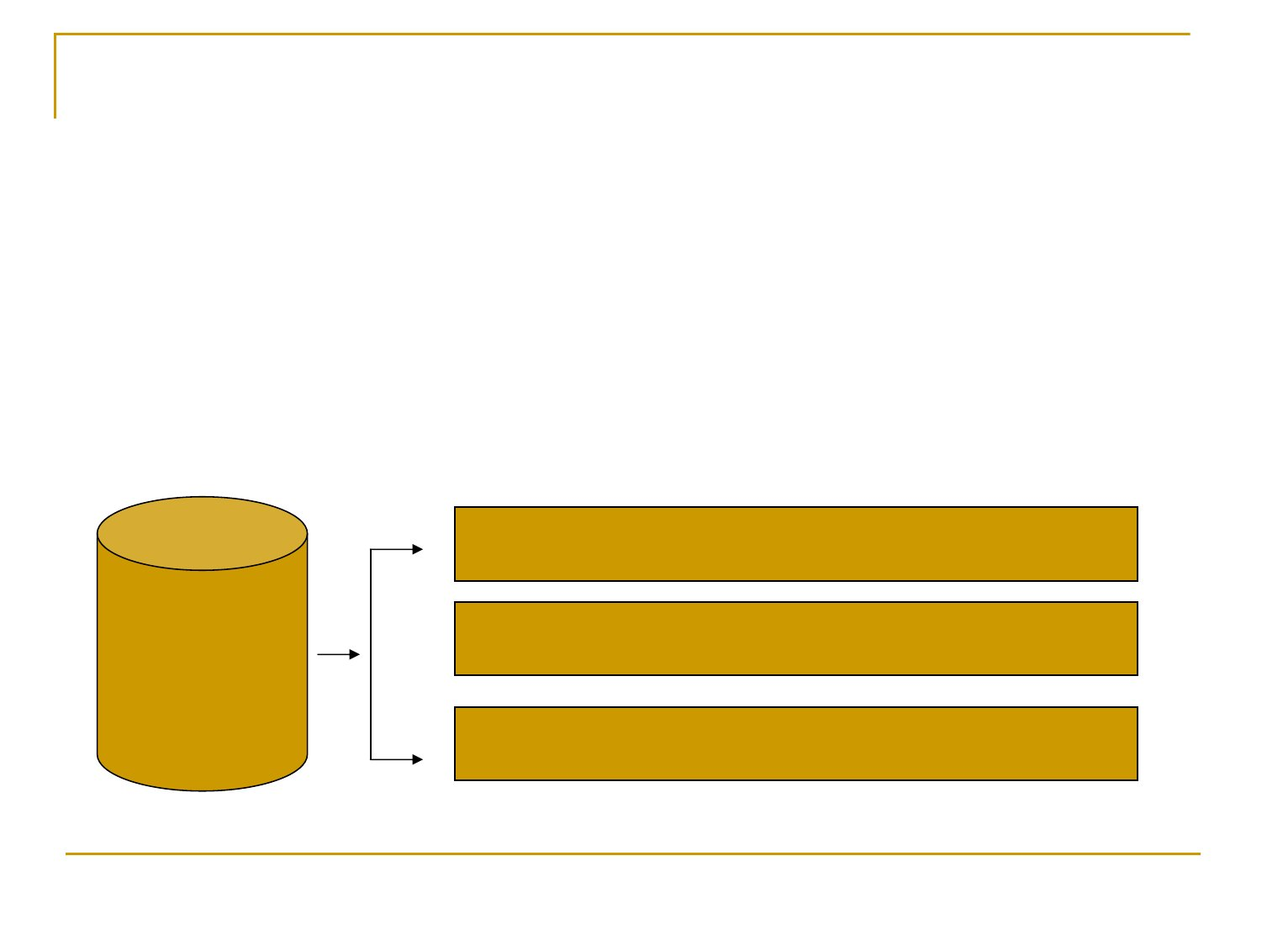
能力要求：工作岗位评价标准
概念：工作岗位评价标准是根据岗位调查、分析与设
计以及初步试点的结果，在系统总结经验的基础上，
由专家组对评价指标体系的构成，各类评价指标的衡
量尺度及岗位测量、评比的方法等所做的统一规定。
工作岗位评价指标的分级标准
■
工作岗位
工作岗位评价指标的量化标准
评价标准
工作岗位评价的方法标准

Slide 88
一、工作岗位评价指标的分级标准-Y
（一）劳动责任要素所述的工作岗位评价指标的评价标准
例：１ 质量责任指标的分级标准
质量责任指标分级标准表
等级
分级定义
一般的服务性岗位
辅助生产的一般岗位；较重要的服务性岗位
辅助生产的重要岗位；重要的服务性岗位
主要产品生产中跟班辅助工种的重要岗位；原材料生产的
主要工序中有质量指标的岗位
主要产品生产主要工序中有质量指标的岗位；原材料生产
的主要工序中有较重要质量指标的岗位
主要产品生产的主要工序中有较重要的质量指标的岗位；
原材料生产的主要工序中有重要质量指标的岗位
主要产品生产的主要工序中有重要质量指标的岗位
1
2
3
4
5
6
7

Slide 89
在确定工作岗位评价指标分级标准时，分
级的数目一般应控制在5~9个为宜，过少或过
多都不利于工作岗位评价结果的区分度。

Slide 90
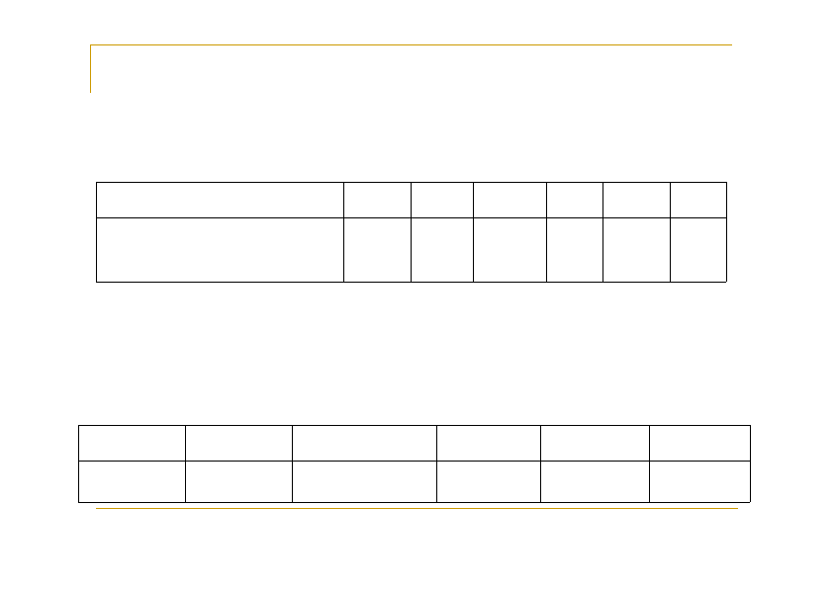
（二）劳动强度、劳动环境和社会心理要素所述评价指标
的分级标准
例：１体力劳动强度分级标准
体力劳动强度分级标准表
分级
体力劳动强度分级指标
0.5
﹤10
1
~15
1.5
~17.5
2
~20
3
~25
4
﹥25
社会心理评价指标
社会心理：人心向往程度指标分级标准
级别
指标分级
1
非常向往
2
较为向往
3
一般
4
不太向往
5
不向往

Slide 91
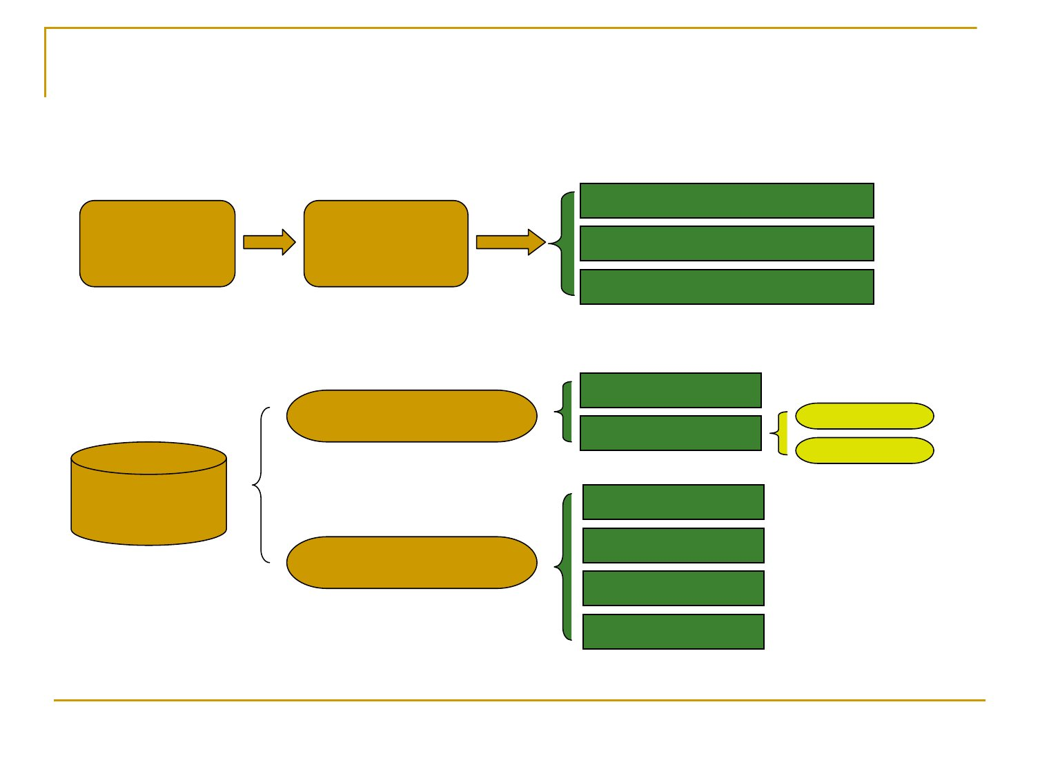
工作岗位评价指标的计分标准制定
计分
确定指标
分级标准
量化（计量）
指标标准
权重
误差调整
自然法
单一指标计分
综合计分
函数法
常数法
系数法
简单相加法
系数相乘法
连乘积法
百分比系数法
计分标准
制定

Slide 92
二、工作岗位评价指标的计分标准制定-量
化标准-Y
（一）单一指标计分标准的制定
可以采用自然数法和系数法（相乘法）
岗位知识技能要求指标量化标准表
等
多个自然数法
百分制 分组法
分级标准定义
单一自然数法
级
１
２
３
初中文化程度、初级技术水平
高中文化程度、中级技术水平
大专文化程度、高级技术水平
１
２
３
６０以下
６０～６９
７０～７９
９以下
０９～１１
１２～１４
４ 大专文化程度、技师技术水平
５ 大专以上文化程度、高级技师水平
４
５
８０～８９
９０～１００
１５～１７
１８～２０

Slide 93
系数计分可分为函数法和常数法
１函数法：借用模糊数学中隶属度函数的概念，
按评价指标分级标准进行计分。
２常数法：在评价要素分值（X）之前设定常数
（a），将其乘积作为评定的结果（aX）。
计分方式：
１直接计分：由评定人员直接打分
２间接计分：评定人员只判定等级，分值最后统
一由专门人员进行汇总，以减少个人因素的干
扰。

Slide 94
（二）多种要素综合评分标准的制定
建立依据：
其测评尺度建立等距水平或假设具有等距水平基础之上。
１ 简单相加法：将单一要素的自然分值相加计分的方法。
n
E   Xi
i 1
公式：
E——各要素评定总分
Xi——第i要素的得分，i=１，２，３，…，ｎ

Slide 95
２
系数相乘法
将单一要素的系数与指派的分值相乘，然后合计出
总分的方法。
n
公式： E   PiXi
i 1
Pi——第i要素的系数
Xi——第i要素的得分

Slide 96
３ 连乘积法
在单一要素计分的基础上，将各个要素分值相乘之
后，最后得出总分。
公式：E=X1·X2·X3·…·Xi

Slide 97
４ 百分比系数法
它以百分数分别表示评价要素的总体结构，以及每个指
标的分值。
计分方式：
１先将构成各要素的指标得分，与对应的百分比系数相
乘，合计出本要素项目的得分
２再将各个要素的得分，与总体的结构百分比系数相
乘，累计得出评价总分数。

Slide 98

公式：E   PiXi
i 1
n
 Pi  100%
i 1
E——各要素评定总分
Pi——第i要素的百分比系数
Xi——第i要素的得分
在上式得计算过程中，各个要素的得分的计算公式是：
n
n
Xi   Pi jXij
i 1
 Pij  100%
Pij——第i要素的第j指标的百分比系数
Xi——第i要素的得分
Pij——第i要素第j指标的得分
ni——第i要素的指标数

Slide 99
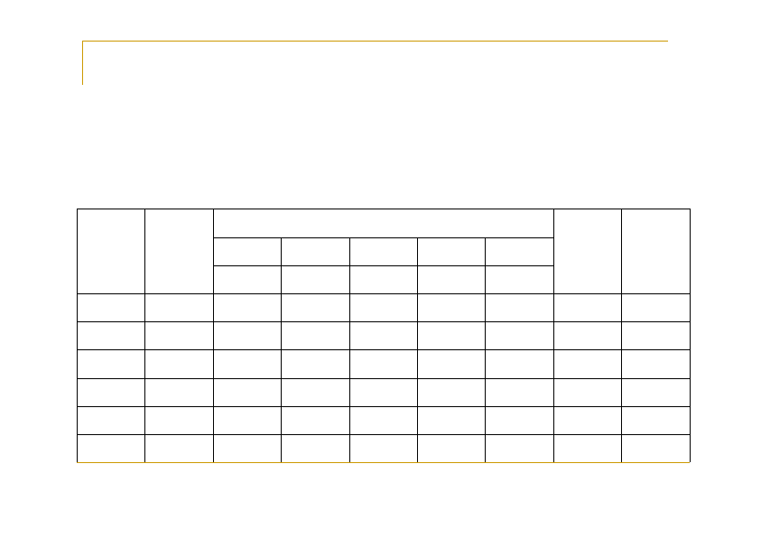
三、评价指标权重标准的制定(指权重系数的设计)-Y
权重系数通常是预先规定的，因此它具有很强的主
观随意性。
定性与定量的结合：采用概率加权法确定权重系数
相对权数Aj (j=1,2,~~~,m)
2 3 4
0.4 0.6 0.8
测定
指标
概率权
数Wi
得分
PiWi
分值Pi
1
0.2
5
1.0
E11
E12
E13
E14
E15
合计
20
15
15
20
30
100
0.0
0.0
0.0
0.1
0.0
——
0.0
0.0
0.0
0.2
0.1
——
0.2
0.0
0.2
0.3
0.2
——
0.3
0.1
0.2
0.4
0.2
——
0.5
0.9
0.6
0.0
0.5
——
0.86
0.98
0.88
0.60
0.82
——
17.2
14.7
13.2
12.0
24.6
81.7

Slide 100
四、工作岗位评价结果误差的调整-Y
１ 事先调整
通过加权来解决
２ 事后调整
采用平衡系数调整法
n
E  R PiWi
i 1
Ｒ——平衡系数

Slide 101
五、岗位测评信度和效度检查-Y
（一）测评信度的概念和检查
信度：测评结果的前后一致性程度，即测评得分可信赖
程度的大小。
信度检验：通过信度系数即两次测评得分的相关系数完
成。
（二）测评效度的概念和检查
效度：测评本身可能达到期望目标的程度，即测评结果
反映被评价对象的真实程度，即客观真实性。
１内容效度：检测岗位特征的有效效度。
２统计效度：检测测评结果的效度。
工作岗位评价信度、效度的检查，通常以信度系数和效
度系数为基础进行鉴定，而这两个系数都是以相关系数来表
示。

Slide 102
74、工作岗位评价标准不包括（ ）标准。
( A )指标的分级 ( B )指标的量化
( C )评价的方法 ( D )评价的流程
■ 118、工作岗位评价指标的分级标准进行排序
的顺序为（ ）。
■
(A)由高到低
(C)由优到劣
(B)由大到小
(D)由难到易 (E)由上到下
■ 75、(
)是通过建立一定指标(简称效标)来检
查岗位测评结果的效度
(A)内容效度 (B)统计效度
(C)过程效度 (D)结构效度

Slide 103
第三单元 工作岗位评价方法与应用
学习目标：
通过学习掌握各种工作岗位评价方法的种
类与操作步骤。
学习内容：
[知识要求]
各种工作岗位评价方法的比较
[能力要求]
一、排列法
二、分类法
三、因素比较法
四、评分法

Slide 104
知识要求：岗位评价方法
（四种）-X
非量化评价法（非解析法）：仅仅从总体上来确定不
同岗位之间的相对价值顺序。
1. 排列法（简单排列法、选择排列法和成对排列
法）；
2. 分类法。
量化评价法（解析法）：通过一套等级尺度系统来确
定一种岗位的价值比另一种岗位的价值高多少或低多
少，岗位内各要素之间的比较。
1. 因素比较法
2. 计分法。

Slide 105
岗位评价方法的比较-X
方法
优点
缺点
适用企业
简单方便，易理
解、操作
简单明了，易被
接受
主观性强，评价人 规模小，岗位设置
员对岗位非常熟 稳定
级别划分主观性太 岗位差别明显，公
强 共部门较多用
排列法
分类法
因素比 直接得到各岗位
经常性薪酬调查， 能够随时掌握市场
较法 的薪酬水平
成本较高
薪酬标准
可量化，可调
整，主观性较小
管理水平较高，设 岗位设置不稳定，
计难度大，成本高 精确度要求高
计分法

Slide 106
能力要求
（一）简单排列法——计算各岗位平均值，并排
序。
根据总体上界定的岗位的相对价值或岗位对
于组织成功所作出的贡献来将岗位进行从高到
低的排列。
岗位排列法可分为三种类型：简单排列
法、选择排列法和成对比较法。

Slide 107
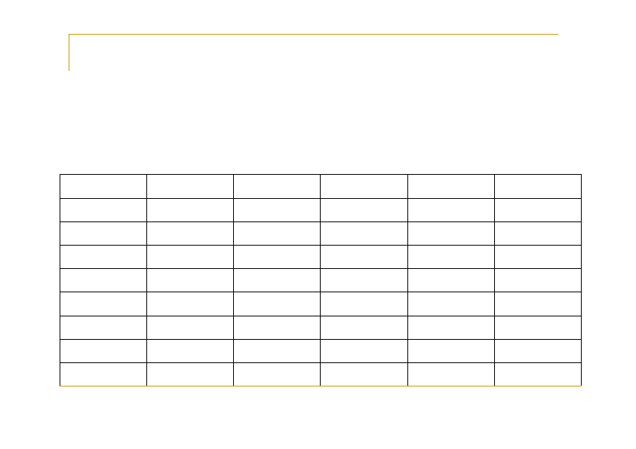
一、排列法
（一）简单排列法
简单地根据岗位的价值大小从高到低或从低到高对岗
位进行总体上的排队。
岗位编号
评价人员A
评价人员B
评价人员C
评价人员D
评价人员E
合计
平均值
岗位排序
01001
1
3
2
4
1
11
2.2
2
01002
2
2
1
1
3
9
1.8
1
01003
3
1
4
2
2
12
2.4
3
01004
4
5
3
3
5
20
4
4
01005
5
4
5
5
4
23
4.6
5

Slide 108
（二）选择排列法
也称交替排列法，首先从待评岗位中把价
值最高与最低的岗位选择出来，然后再从剩余
的岗位中找出价值最高和最低的岗位，依次循
环，直至排列完成。

Slide 109
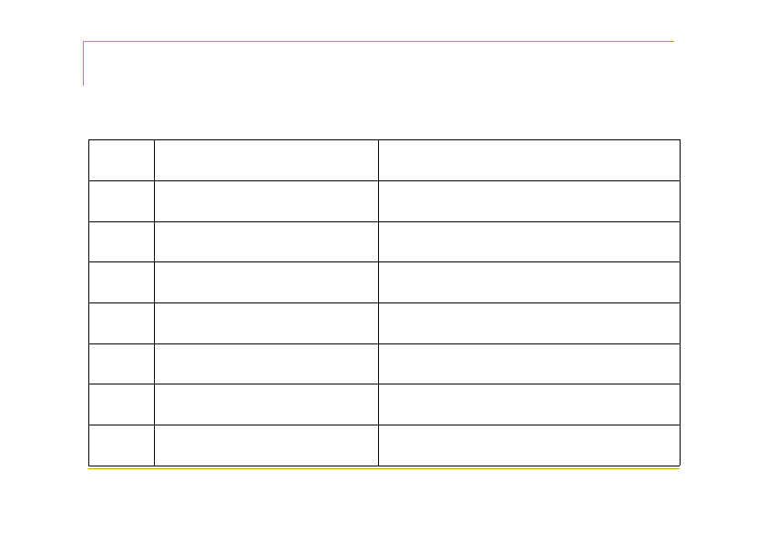
G
岗位价值高低程度
最高
岗位名称
市场部部长
1
2
……
2
高
较高
……
较低
低
最低
人力资源部部长
财务审计主管
……
安全生产主管
行政采购主管
总经理办公室行政秘书
3
3
1

Slide 110
（三）成对排列法
也称两两比较法，首先将每一个需要被评价的岗位都与其他所有岗
位分别加以比较，然后根据岗位在所有比较中得最终得分来划分岗位
的等级顺序。
举例：见书p245，表5-31

Slide 111
排列法的优缺点
优点：快速、简单、成本低，容易和员工进行沟
通
缺点：1.在排序方面难以达成共识。
2.主观性强，甚至夹杂偏见
3.无法解释岗位间差距的大小
4.当岗位很多时，排列法就很困难了

Slide 112
二、分类法-X
预先制定一套供参照用的等级标准（标尺），再将各待定级的岗位与之
比照，从而确定该岗位的相应级别。
工作步骤：
■
1.由企事业单位内专门人员组成评定小组，收集各种有关的资料。组
成小组
■
2.按照生产经营过程中各类岗位的作用和特征，将企事业单位的全部
岗位分成几个大的系统。岗位分类
■
3.再将各个系统中的各岗位分成若干层次，最少分为５～７档，最多的
可分为１１～１７档。各类分级
■
4.明确各档次岗位的工作内容、责任和权限。明确责任
■
５．明确各系统、各档次（等级）岗位的资格要求。设定资格
■
６．评定出不同系统、不同岗位之间的相对价值和关系。评定价值

Slide 113
例：文秘类职务分类标准
等 级
职
务
说
明
从事打字、文件保管等常规性的办事员类工
作；需作一些简单而重复性的计算；工作是在严守
明确规则及严密检查与指导下进行
从事秘书性及高级文书性的工作，工作中需要
一定主动性，并需作一些独立判断与处理
主管三名或更多从事1级或2级工作的人员；需
对会计等一定专业领域具备坚实的业务知识基础；
需进行复杂的运算
1级
2级
3级

Slide 114
分类法的优缺点
优点：简单、容易解释，执行起比较快，
对评价者的培训要求少。一旦岗位的等级定义
明确，管理起来比较容易。尤其存在大量类似
的岗位时，很容易将各种岗位容纳到一个系统
之中。
缺点：在岗位多样化的组织中，很难建立
起通用的岗位等级定义。不能确定岗位之间的
差距。

Slide 115
3 因素比较法-X
因素比较法是一种量化的岗位评价方法，
是在确定关键岗位和付酬的基础上，再运用关
键岗位和付酬因素制成岗位排序表，然后将待
评岗位就付酬因素与关键岗位进行比较，确定
待评岗位的工资率。
先选定岗位的主要影响因素,再对工资额合
理分解,并与各影响因素相匹配,最后决定岗位
的高低.

Slide 116
具体步骤
1.先从全部岗位中选出１５～２０个主要岗位，
其所得到的劳动报酬（薪酬总额）应是公平合
理的（必须是大多数人公认的）。选定岗位,
确定工资总额.
2.选定个岗位共有的影响因素，作为工作岗位评
价的基础。寻找影响因素
例如：在因素比较法中选择以下几个报酬
要素：（1）智力条件；（2）技能；（3）责
任；（4）身体条件；（5）劳动环境条件。

Slide 117

3.将每一个主要岗位的每个影响因素分别加
以比较，按程度的高低进行排序。确定各因
素薪酬.
心理要求 生理要求 技术要求 承担责任 工作条件
岗位A
岗位B
岗位C
岗位D
1
3
2
4
4
1
3
2
1
3
2
4
1
4
2
3
2
4
3
1

Slide 118

4.岗位评价小组应对每一岗位的工资总额，经过认真协
调，按上述五种影响因素进行分解，找出对应的工资份
额。排序纠差
月度岗
智力条件
技能
责任
身体条件
工作条件
位工资
A(1250)
B(1100)
C(1000)
D(1050)
E(650)
序号
1
2
3
4
5
工资额
320
210
180
(50)90*
(90)50*
序号
1
2
3
4
5
工资额
260
200
220
230
50
序号
1
2
3
4
5
工资额
360
400
260
280
90
序号
1
2
3
4
5
工资额
160
150
170
190
200
序号
1
2
3
4
5
工资额
150
140
170
260
260

Slide 119
5.找企事业单位中尚未进行评定的其他岗位，与现有的以
评定完毕的重要岗位对比，某岗位的某要素与哪一主要岗
位的某要素向金，就按相近条件的岗位工资分配计算工
资，累计后就是本岗位的工资.(P248页)其他岗位对比并
测算薪酬.(

Slide 120
因素比较法的优缺点
优点：
1.较精确、系统、量化，有助于评价人员作出
正确的判断；
2.容易向员工解释。
缺点：
1.评价过程异常复杂；
2.报酬要素的选取不易确定。

Slide 121
四、 评分法-X
评分法，也称点数法。它要求对参与评价
的报酬要素进行等级划分和界定，并赋予点
值，以确定各岗位的差距。
首先选出岗位的主要因素,并采用分值表示
每一因素,根据衡量标准,对现有岗位逐一评比
估价,最后加权求和得到总点数.

Slide 122
工 作 流 程（五步骤）
1.确定工作岗位评价的主要影响因素。
如：选取知识、身体能力、体力耗费、沟
通、对其他人的责任、工作责任、工作条件、
自主性为参与评价的报酬要素
2.根据岗位的性质和特征，确定各类工作岗位评
价的具体项目。

Slide 123
3.对各评价因素分出不同界别，并赋予一定的点数
（分值），以提高评价的准确度。各项目标权并计
算
评价等级
1
2
3
4
5
6
7
评价内容
极轻 较轻 重复连续 重复连续 重复连续重体力 极重
体力 体力 （坐下）（站立）（较重）
体力
点数
8
10
14
20
28
38
50
（Y）
表中所给定的点数，是按下式计算：
Y=X2 — X+8
式中 Y——点数
X ——等级序号

Slide 124
4.将全部评价项目合并成一个总体，根据各个
项目在总体中的地位和重要性，分别给定权数
（fi）。合并权数
5 为了将企事业单位相同性质的岗位归入一定
等级，可将工作岗位评价的总点数分为若干级
别。岗位权数划级评定.
例:P251

Slide 125
根据计分转换工资率
评分数与工资率转换表举例
工资职级 分数范围
101-150
151-200
201-250
251-300
301-350
351-400
401-450
451-500
月薪
160-210
200-250
240-290
280-330
320-370
360-410
400-450
440-490
1
2
3
4
5
6
7
8

Slide 126
■
76、成本相对较低的岗位评价方法是（）。
（A）排列法
（C）分类法
（B）关键事件法
（D）因素比较法
■
76、分类法是一种典型的岗位评价方法，关于它的描述不正确的
是( )。
(A)划分类别是关键
(B)成本相对较高
(C)适用大企业管理岗位 (D)对精度要求高
75、( )是一种岗位评价方法。适用于能随时掌握较为详细的市场
薪酬调查资料的企业．
■
(A)关键事件法
(C)因素比较法
(B)评分法
(D)排列法
■
76、通过将岗位与事先设定好的代表性岗位比较，确定岗位相对
价值的工作岗位评价方法是( )。
(A)排列法 （B）分值法
(C)分类法 （D）评分法
75、能够量化，可以避免主观因素对评价工作影响的岗位评价方
法是（ ）。
■
( A )排列法
( B )分值法
( C )因素比较法 ( D )评分法

Slide 127
练习：
单项选择题：
1．关于分类法的不正确描述是（ ）。
■
A、成本相对较高
B、适用于大企业管理岗位
C、划分类别是关键 D、对精度要求高
2．工作岗位分析与评价的目的在于明确每个岗位的（ ）。
A、绝对价值 B、相对价值 C、排列顺序 D、实际价值
多项选择题：
■
■
1．岗位评价经常使用的方法有（
）。
A、排列法 B、分类法 C、因素比较法
D、评分法 E、解析法
2．关于岗位分类法的正确描述是（
■
A、成本相对较高 B、操作简单明了 C、划分类别是关键
D、对精度要求高 E、适用于大企业管理岗位

Slide 128
第三节
人工成本核算
学习目标：
通过学习掌握人工成本的构成、影响因素，以及人
工成本核算的程序和方法。
［知识要求］
一、人工成本的概念及其构成
二、确定合理人工成本应考虑的因素
三、人工成本核算的意义
［能力要求］
一、人工成本核算程序
二、合理确定人工成本的方法

Slide 129
知识要求：一、人工成本的概念及其构成-X
（一）人工成本的概念
企业人工成本，也称用人费（人工费）或人事费
用，是指企业在生产经营活动中用于和支付给员工的
全部费用。
内容：从业人员劳动报酬总额、社会保险费用、福利
费用、教育费用、劳动保护费用、住房费用和其他人
工成本等。
人工成本=企业成本费中用于人工的部分+企业税后利
润中用于员工分配的部分

Slide 130
（二）人工成本的构成
在计算人工费用总额时，可以在应付工资中核算，且员工的福利
费用可在工资总额基础上按１４％计提。
1、从业人员劳动报酬：在岗员工工资总额（含不在岗员工生活费），
聘用、留用的离退休人员的劳动报酬；其中在岗员工工资总额包括基
础工资、职务工资、工龄工资、级别工资、计件工资、奖金、津贴、
补贴、其他。
2、社会保险费用：包括养老保险费用、医疗保险费用、失业保险费
用、工伤保险费用、生育保险费用、补充养老保险及其他，按企业列
支数统计。
3、职工福利费用：工资外支付给个人和集体的福利费的总称，包括取
暖费、计划生育补贴、集体福利设施以及提取的职工福利费、公益金
集体管理费用、其他福利性支出。
4、职工教育费用：包括职工教育经费、其他教育培训费用支出，来源
有其他应付款和营业外收入，以实际支出统计。

Slide 131
■
5、劳动保护费用：包括劳动保险用品、清凉
饮料和保健用品费用，以劳动保护费科目实际
列支。
■
6、职工住房费用：包括职工住房补贴、单位
负担住房公积金。
■
7、其他人工成本：包括提取工会经费、招聘
职工费用支出、使用临时人员的劳务费和其他
相关费用、培训中心（学院）经费等。
企业人工成本总额
■

Slide 132
二、确定合理人工成本应考虑的因素（３
个）-Y
（一）企业的支付能力
重要原则：生产率增长先于薪资的增长。
影响企业支付能力的因素：
１实物劳动生产率（一般） 产品数量／时间
２销货劳动生产率（一般） 销售价值／时间
３人工成本比率（重要） 人工成本／销售额＊100%
４劳动分配率（重要）
人工成本/净产值＊100%
５附加价值劳动生产率（一般） 净产值／人数
６单位制品费用（一般）
７损益分歧点 （重要）
总人工成本／总制品数
利润＝０时的销售额

Slide 133
（二）员工的生计费用（是人工费的下
限，不受企业支付能力影响）
生计费用随着物价和生活水平两个因素变化而变化，
指维持某一水准的生活费用。
１掌握物价的变动情况（可以从政府公布的物价指数中
获得）
２了解生活水平的提高程度（企业员工协商）

Slide 134
（三）工资的市场行情（市场工资
率）
同工同薪原则
在不同的行业、企业，完成同样或同等价
值的工作，应当得到同样的工资。
比较方法：
１一般：把本企业某一类型劳动者的个别薪酬与
其他企业同类型劳动者的个别薪酬相比较
２参考政府统计部门公布的行业工资资料（最
好）

Slide 135
三、人工成本核算的意义-Y
１及时有效地监控、控制生产经营过程中的费用支出，
改善费用支出结构，节约成本，降低产品价格，提高
市场竞争力。
２根据自己的情况，寻找合适的人工成本的投入产出
点，达到既能以最小的投入换取最大的经济效益，又
能调动员工积极性。

Slide 136
0811119
■
119、从业人员劳动报酬包括（ ）。p253
( A )外籍及港澳台人员的劳动报酬
( B )社会保险费用总额
( C )聘用的离退休人员的劳动报酬
( D )在岗员工工资总额
( E )留用的离退休人员的劳动报酬

Slide 137
能力要求：一、人工成本核算程序-Y
（一）人工成本基本核算指标
１企业从业人员年平均人数
２企业从业人员年均工作时数
企业从业人员人均工作时数＝企业年制度工作时间＋年加班工时－损耗工时
企业从业人员年平均人数
３企业销售收入（营业收入）
４企业增加值（纯收入）
（1）生产法：增加值=总产出—中间投入
（2）收入法；增加值=劳动者报酬+固定资产折旧+生产税净额+营业赢余
５企业利润总额——税前利润总额过渡到税后利润总额
６企业成本（费用）总额
７企业人工成本总额
人工（薪酬）成本=薪酬总额+职工福利+职工教育经费+劳动保险费+劳动保
护费+住房费用+其它

Slide 138
（二）核算人工成本投入产出指标
•销售收入（营业收入）与人工费用比率
•劳动分配率
１销售收入（营业收入）与人工费用比率：单位销售收入需投
入人工成本
人工费用
人工费用比率
=
销售收入（营业收入）
=
人工费用/员工总数
销售收入（营业收入）/员工总数
薪酬水平
=
单位员工销售收入（营业收入）

Slide 139
例：假设人工比率为17%，公司现有人员200名，平均薪酬800，
每人每月薪酬上升率为5%，则人工费用总额变化如下：
现行人工费用=200*800*12=192万
目标人工费用=200*800*1.05*12=201.6万
所以，公司的目标销售额为：
目标人工费用率＝（人工费用/销售额）=201.6/17%=1185.9万
目前销售额按17%推算，既目前人工费用/17%=1129。4万
如果公司主管决定调薪5%，则销售额也应提高5%（1185.9／1129.4

Slide 140
２
劳动分配率
人工费用
劳动分配率=
增加值（纯收入）
人工费用
人工费用比率=
销售收入（营业收入）
增加值
人工费用
=
销售收入
*
增加值

Slide 141
如：大企业的劳动分配率达到48%
小企业的劳动分配率达到61%
企业就应检查企业的经营状况
劳动分配率过高表明：
1、相对增加值而言，人工费用过高（不是因为人均人工费用
过高就是因为人员太多，浪费严重）
2、人工费用仅达一般水平，则表明增加值过少。

Slide 142
二、合理确定人工成本的方法-Y
1 劳动分配率基准法
以劳动分配率为基准，根据一定的目标人工成本，
推算出所必须达到的目标销货额；或者根据一定的目标
销货额，推算出可能指出的人工成本及人工成本总额增
长幅度。
计算方法：
（１）扣除法：
附加值＝销货（生产）净额－外购部分
＝销货净额－当期进货成本（直接原材料＋购入零
配件＋外报加工费＋间接材料）

Slide 143
相加法：
附加价值＝利润＋人工成本＋其他形成附加价值的各
项费用
＝利润＋人工成本＋财务费用＋租金＋折旧＋税
收
附加价值率：附加价值（净产值）占销货额的比例
人工费用
净产值
人工费用
合理的人工费用率=
=
×
销货额
销货额
净产值
=目标附加价值率 目标劳动分配率
×

Slide 144
应用劳动分配率基准法的步骤:
（1）用目标人工费用（计划人工费用）和目标
净产值率（计划净产值率）及目标劳动分配率
（计划劳动分配率）三项指标算出目标销数额
（计划销售额）。例，见书P258例１
（2）运用劳动分配率求出合理薪资的增长幅
度。
在计算上年度和确定本年度目标劳动分配
率的基础上，根据本年的目标销售额计算出本
年目标人工费用，并计算出薪酬总额的增长幅
度。例，见书P259例２

Slide 145
2 销售净额基准法
根据前几年实际人工费用率、上年平均人数、平均薪
酬和本年目标薪酬增长率，求出本年的目标销售额，并
以此作为本年应实现的最低销售净额。
公式：
目标人工成本=本年计划平均人数
上年平均薪酬
×
×
（1+计划平均薪酬增长率）
目标销售额=目标人工成本÷人工费用率
例，见书P259例３

Slide 146
利用人工费用率，计算销售人员每人的目标销售额
步骤：
1 确定推销人员的人工费用率
2 根据销售人员的月薪或年薪及推销员人工费用率计算推
销人员的年度销售目标
公式：
销售人员年度销售目标=
例，见书P260例４
推销人工费用
推销员的人工费用率

Slide 147
推销人员人工费用率=
目标销售毛利=
推销人员人工费用总额
毛利额
某推销员工资
推销员人工费用率
例，见书P260例５

Slide 148
3 损益分歧点基准法
损益平衡点或收支平衡点
单位产品价格在一定的条件下与产品制造和销
售及管理费用相等的销货额，或者说是达到这
一销货额的产品销售数量。
公式：
销售收入=制造成本+销售及管理费用
销售收入=固定成本+变动成本
固定成本：不随产量而变化，例：折旧费、房
租
变动成本：材料费、直接人工费

Slide 149
P——单位产品售价
V——固定产品变动成本
F——固定成本
X——产量或销售量
损益分歧点 ：PX=F+VX
在损益分歧点所要达到的销售量：X=
P-V
公式中P-V为每单位产品边际利益
F
每单位产品边际利益率=
损益分歧点之销售额=
F
P-V
固定成本
边际利益率
P
PX=
=
P
F
P-V
P-V
P

Slide 150
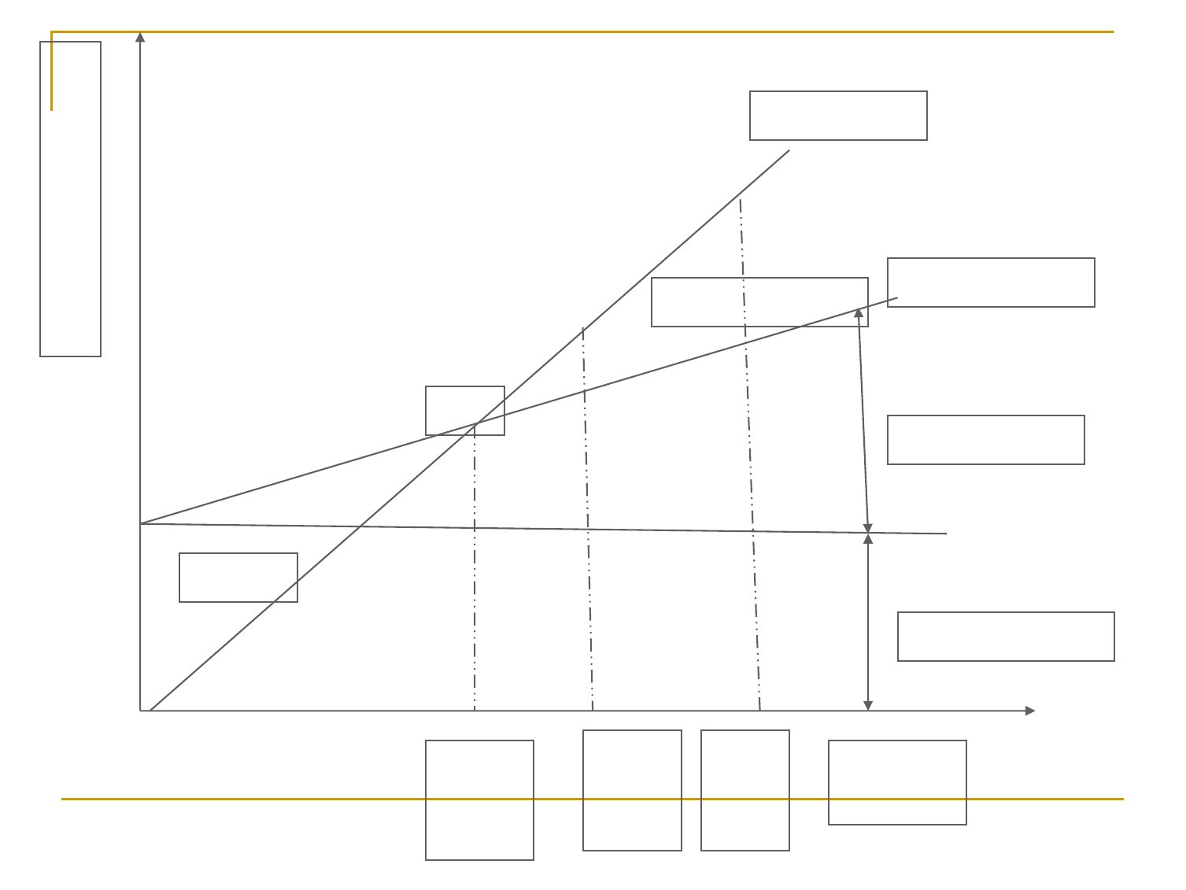
成
本
（
收
销售收入线
入
）
总成本线
变动费用
盈利
S
亏损
固定费用
损益
分歧
点
危险
分歧
点
安全
盈利
点
生产与
销售量

Slide 151
运用目的：
（1）以损益分歧点为基准，计算一定人工成本
总额下的损益分歧点之销售额即薪酬支付的最
高限度。
（2）以损益分歧点为基准，计算损益分歧点之
上危险盈利点所应达到的销货额，并继而推算
出薪酬支付的可能限度，即可能人工费用率。
（3）以损益分歧点为基准，计算处损益分歧点
之上剩余额保留点之销货额，并进而推算出人
工费用支付的适当限度，即合理人工费用率
（安全人工费用率）

Slide 152
第四节
福利管理
第一单元
福利总额预算计划
学习目标：
通过学习掌握企业福利总额预算计划的编制方法
［知识目标］
一、福利的本质
二、福利管理的主要内容和原则
［能力要求］
福利总额预算计划的制定程序和内容

Slide 153
知识要求： 一、福利的本质-Y
福利只是一种补充性报酬，不以货币的
形式直接支付给员工，以服务或实物的形式
支付给员工，例如，带薪休假、成本价的住
房、子女教育津贴等。
福利的形式有多样，全员性福利、特殊
福利、困难补助。

Slide 154
二、福利管理的主要内容和原则-Y
（一）内容：
确定福利总额、明确实施福利的目标、确
定福利的支付形式和对象、评价福利措施的实
施效果。
目前常有的福利有员工食堂、工作餐、子
女教育津贴、社会保险、工作服、通信和交通
费、医疗费、带薪休假、培训或旅游等。

Slide 155
(二) 原则
1.合理性原则。效果不明显的福利应当予以撤消。
2.必要性原则。必须执行国家和地方规定的福利条
款。
3.计划性原则。先有计划再实施。福利总额的预算报
告。
4.协调性原则。福利与社会保险、社会救济、社会优
抚的匹配和协调。已经得到满意的福利没有必要再
次提供。

Slide 156
（三）福利保险管理的作用
1、传递企业的文化和价值观；
2、吸引和保留人才；
3、税收减免；

Slide 157

（四） 理论依据
赫兹伯格
激励措施
公司配合
激励理论
马斯洛需求阶层
措
施
激
工作调配，晋升办法，
励
员工发展与培训，
模范职工，最佳员工
员工服务奖，绩效评估，
提案制度，奖励办法，
员工发展与培训
部门沟通联谊会，文体活
员工庆生，社团补助，
年终同乐会，年度旅游等
团体保险，眷属保险，
海外医疗保险，员工储蓄
工业安全卫生，退休办法
因
自我
实现
自尊
社会
安全
素
维
生
因
素
优抚的待遇，健康检查，
生理
图书室、福利社、交通车
餐厅、自助餐（工作），医

Slide 158
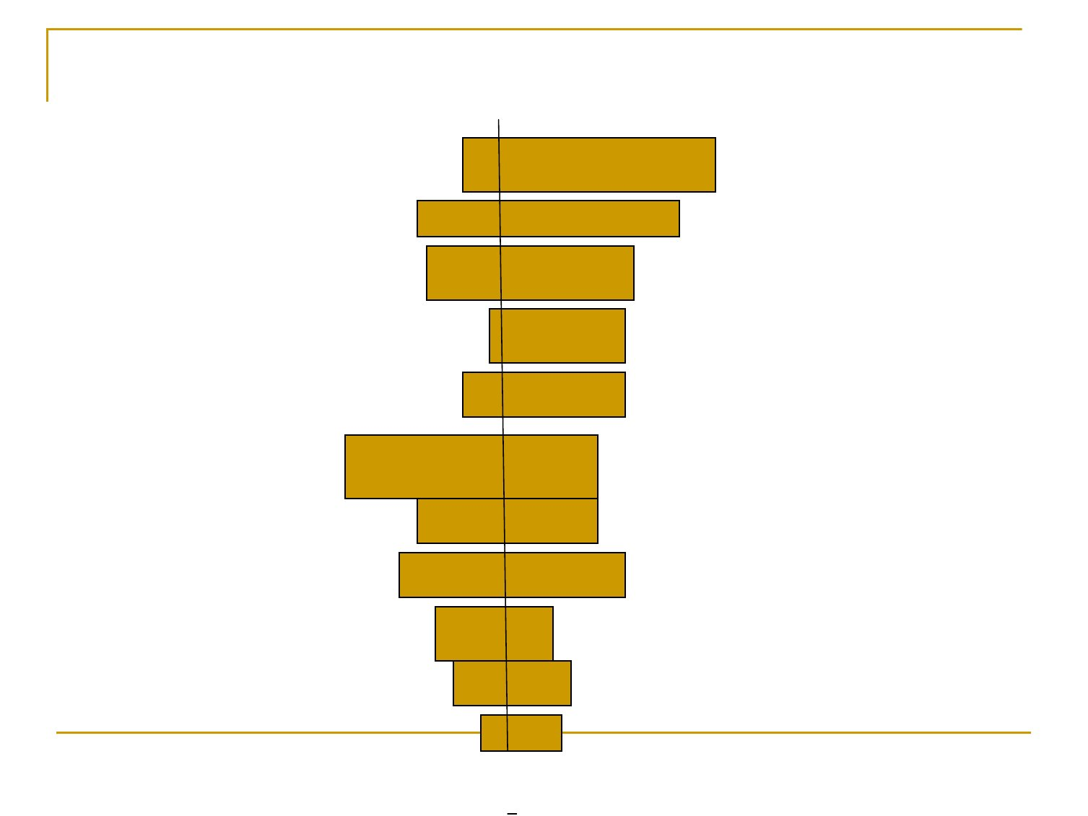
在工作中不满意的因素
在工作中满意因素
50%
40
30
20 10 0 10 20 30 40 50%
成就
赞誉
工作本身
责任感
上进心
企业政策与管理
督导
薪资
同事关系
工作环境
安全
赫兹伯格维持因素及激励因素
解说

Slide 159
0805119
■
119、福利管理的主要内容包括（ ）
(A)确定福利薪酬
(B)明确实施福利的目标
(C)确定福利对象
(D)确定福利的支付形式
(E)福利制度与绩效考评结合

Slide 160

能力要求：各项福利总额预算计划的制定程序和内容-Y
1、该项福利的性质：设施或服务
2、该项福利的起始、执行日期，上年度的效果以及评
价分数
3、该项福利的受益者、覆盖面、上年度总支出和本年
度预算
4、新增福利的名称、原因、受益者、覆盖面、本年度
预算、效果预测、效果评价标准；
5、根据福利总额计划以及工资、
奖金等计划，检查该项福利计划
的成本是否能控制在薪酬总额计划内。

Slide 161
第二单元 各类保险和住房公积金核算
学习目标：
通过学习了解社会保障的基本概念和构成，掌握核
算各类社会保险及住房公积金的基本方法。
［知识要求］
一、社会保障的基本概念
二、社会保障的构成
［能力要求］
一、各类保险金的计算
二、住房公积金的计算

Slide 162
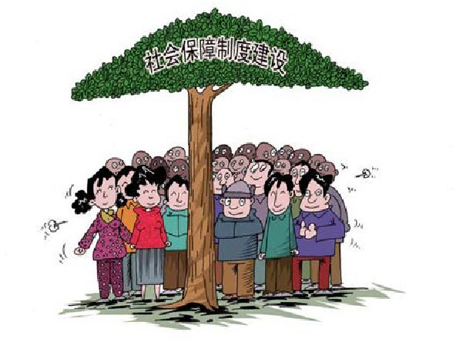
知识要求：一、社会保障的基本概念-Y
社会保障三个基本的要素：
１ 具有经济福利性
从直接的经济利益关系来看，
受益者的所得一定大于支出
２ 属于社会化行为
由官方机构或社会中坚团体
来承担组织实施任务，而非供给者与受
益方的直接对应行为
３ 以保障和改善国民生活为根本目标
包括：经济保障、服务保障与精神
保障

Slide 163
社会保障的三个层次
■
■
■
经济保障
通过现金给付或援助的方式实现。
服务保障
安老服务、康复服务。
精神保障
属于文化、、伦理、心理慰藉方面的保障，更
高层次的。

Slide 164
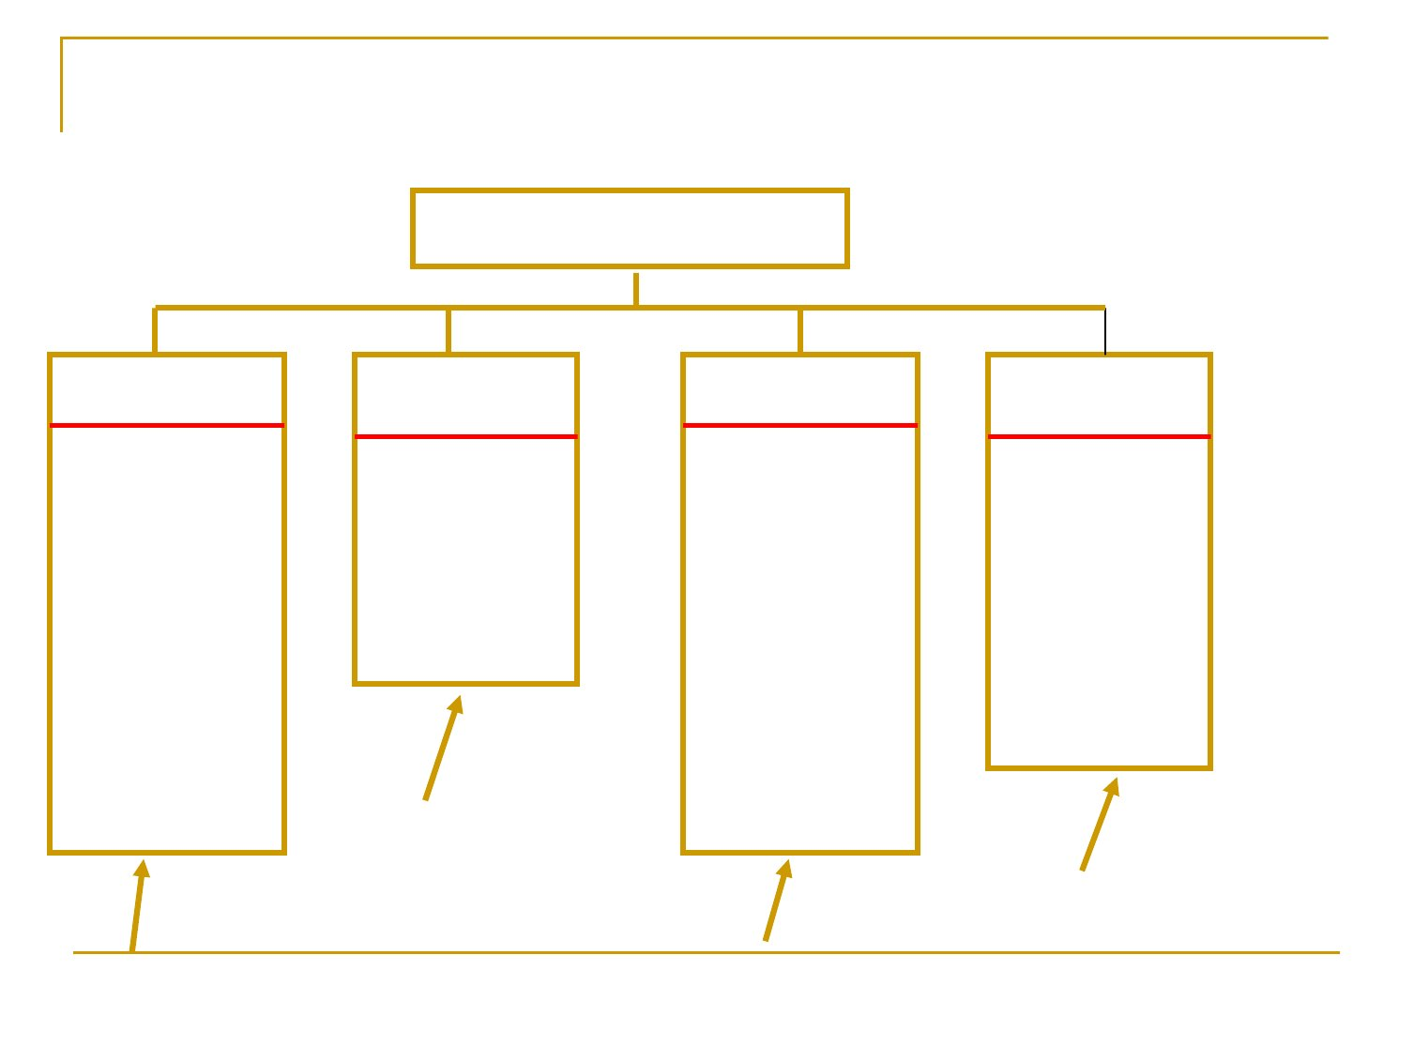
二、社会保障的构成-Y
社会保障体系
社会保险
养老保险
失业保险
工伤保险
医疗保险
生育保险
劳动者
社会救济
贫困户
残疾人
灾民
社会贫困线或
生活在贫困线
以下的人
社会福利
公共设施
财政补贴
居民住房
生活补贴
集体福利
全体居民
社会优抚
退休军人
安置
军人家属
烈属抚恤
军人及其家
属

Slide 165
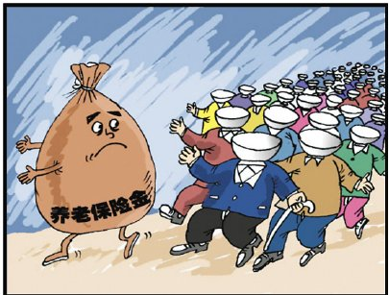
能力要求：一、各类保险金的计算-Y
国家制定有关保险的法律条款，要求员工个人、企
业按照各自的比例缴纳养老保险等社会保险费。这些
法律条文不仅规定了各类员工不同保险费的具体计
算、缴纳方法，而且规定了这些保险费的具体管理方
法。

Slide 166
二、住房公积金的计算-Y
（一）住房公积金的有关制度规定(P265)
注意办理方式和办理时间
(二)员工住房公积金的缴费
重点关注缴纳比例和缴纳时间

Slide 167
二、住房公积金的计算
(三)单位为员工缴存的住房公积金，列支的规
定：
（１）机关在预算中列支；
（２）失业单位由财政部门核定收支后，在预算
或者费用中列支；
（３）企业在成本中列支。
（四）员工提取住房公积金帐户内的存储余额的
情形
重点关注提取的限定条件P266页

Slide 168
■
119、社会保险包括( )。
(A)养老保险
(B)失业保险
(C)工伤保险
(D)医疗保险
(E)生育保险
■ 76、新成立的单位应当自成立之日起（ ）内办理住
房公积金缴存登记。
( A )15日
( B )30日
( C )60日
( D )90日

Slide 169
例题：案例分析题
刘某是B软件公司的员工，公司按照规定给每位员工
都缴纳了基本医疗保险。2003年11月，刘某突然感
觉难受并去定点医院就诊，经诊断为胃炎，刘某住院
治疗花费1300元。病愈后，刘某找人事部报销。但人
事部负责人认为，当地的医疗费起付线为2000元，刘
某的花费未达统一标准，不能报销。
■
■
问题：
（1）刘某的医疗费能否报销？
❑
❑

Slide 170
参考答案：
■
（1）不能。按照我国医疗保险制度规定，
起付标准以下的医疗费用，从个人账户中支
付或由个人支付。本案中刘某支出的医疗费
用低于起付线，不予报销。
■

Slide 171
谢谢大家

